Slide 1
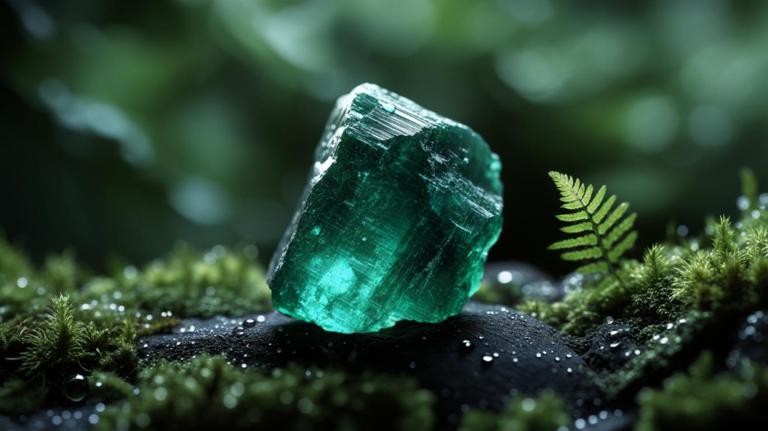


Slide 2
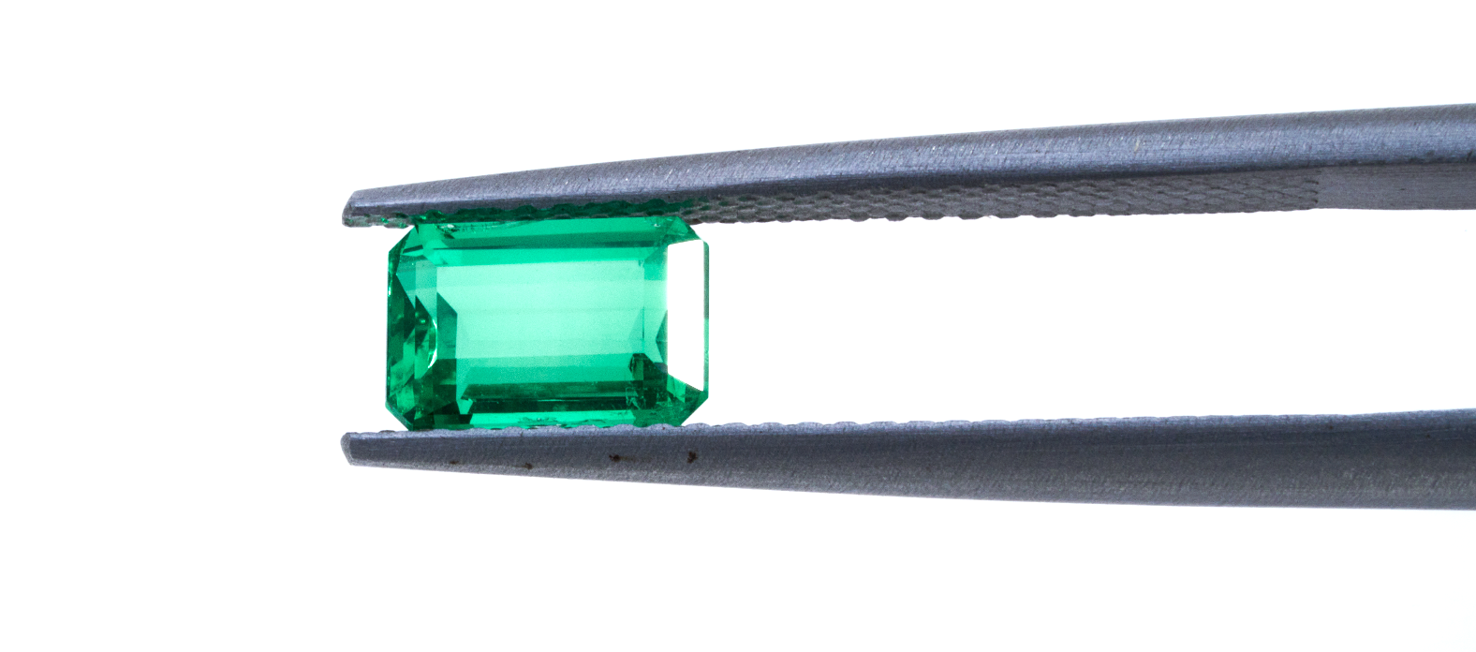

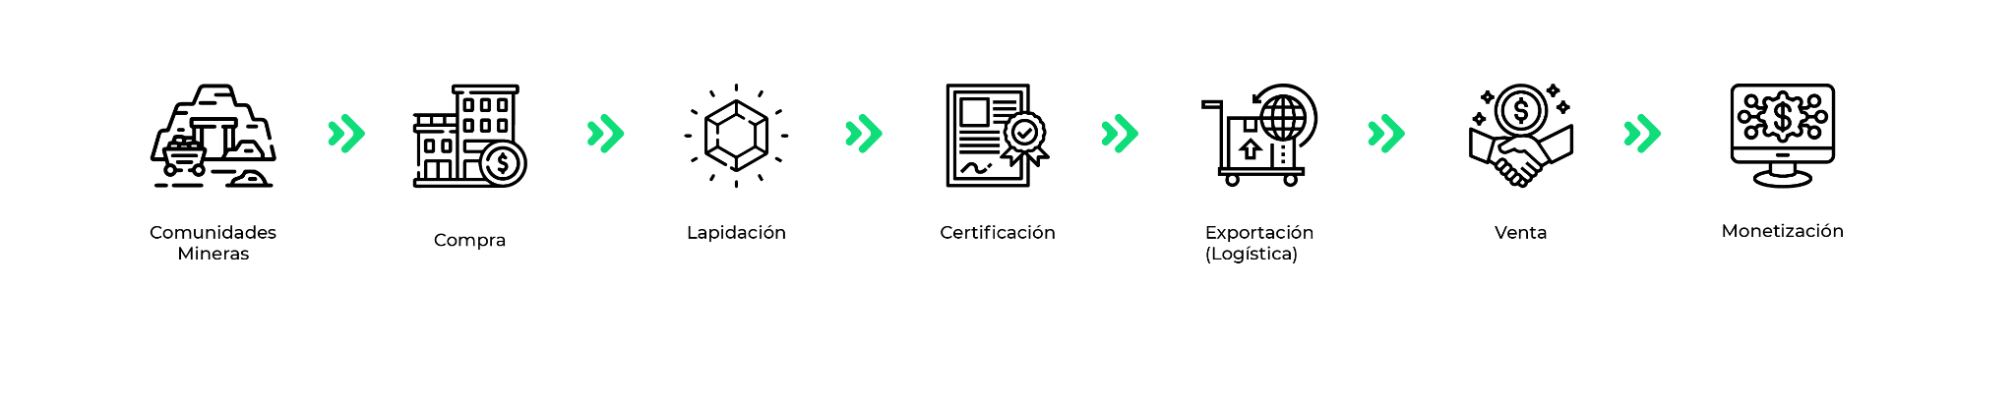
Cadena de Valor

Slide 3
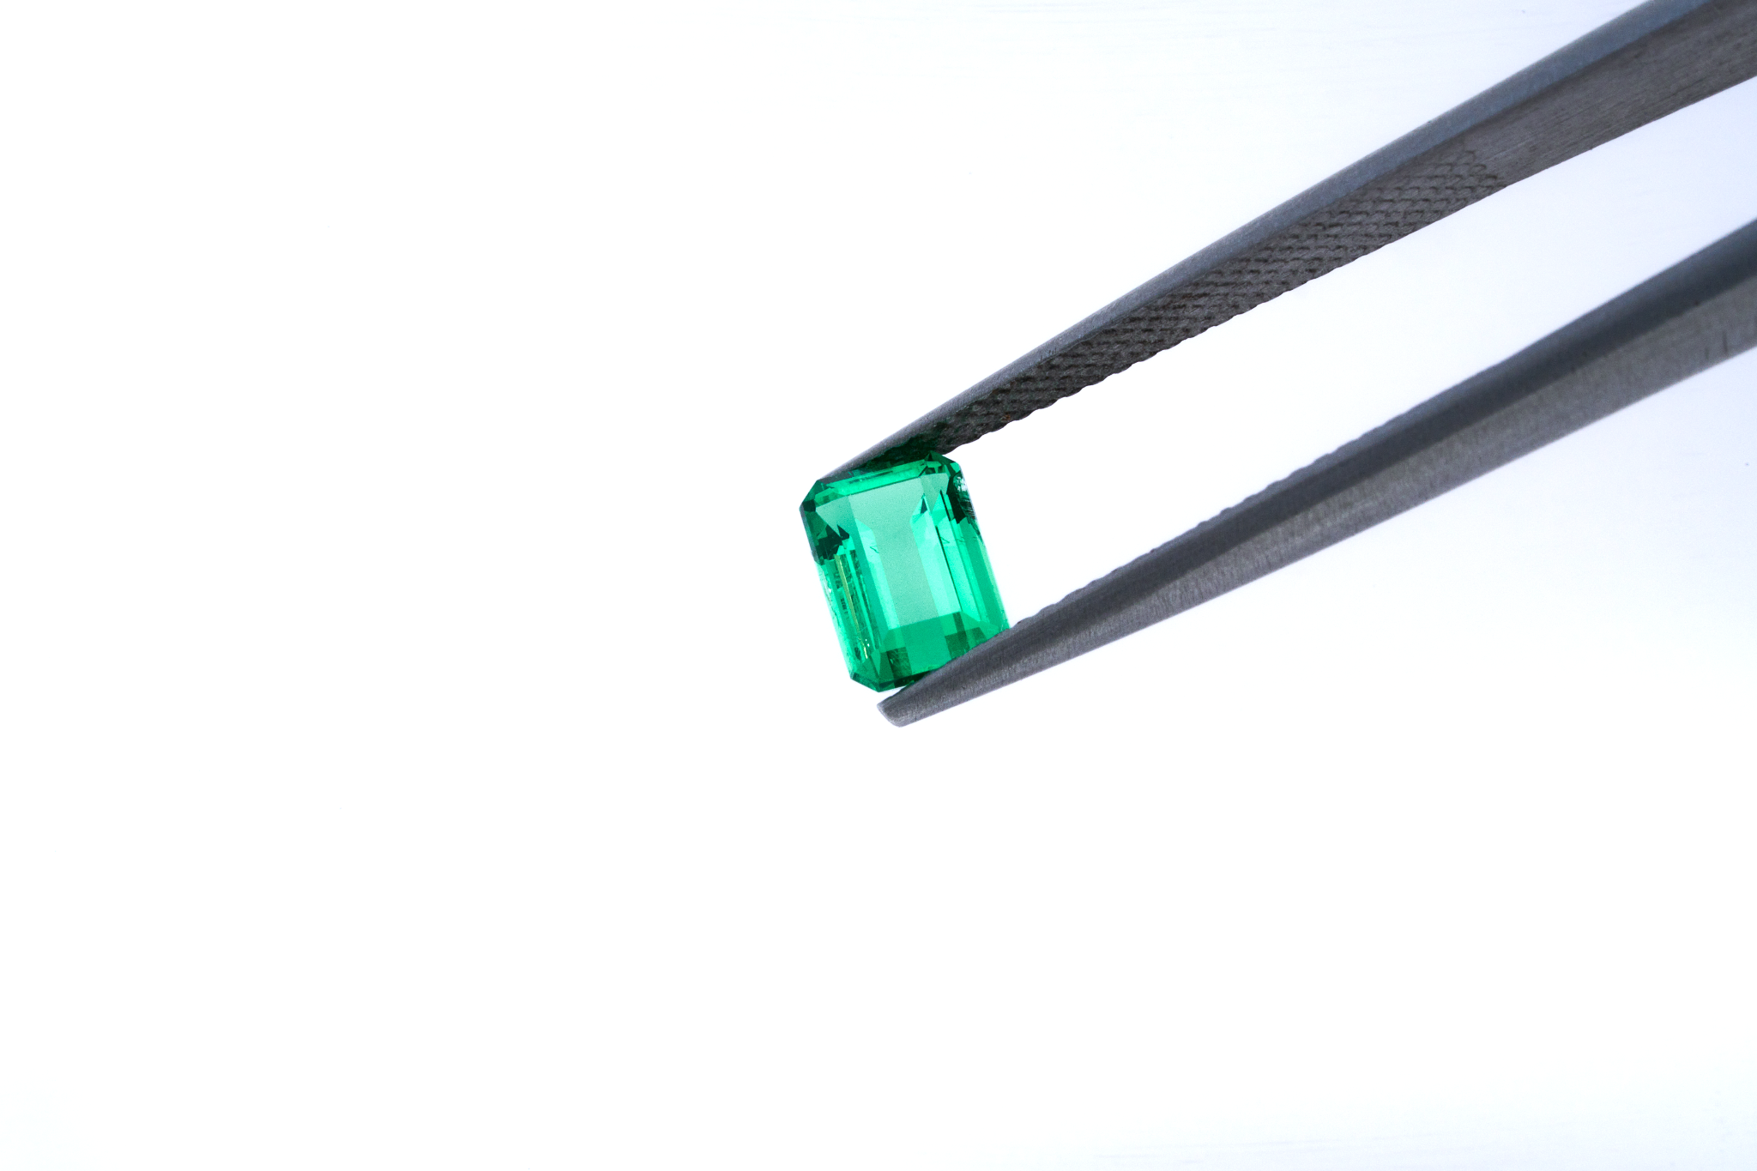
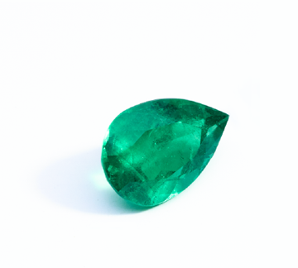
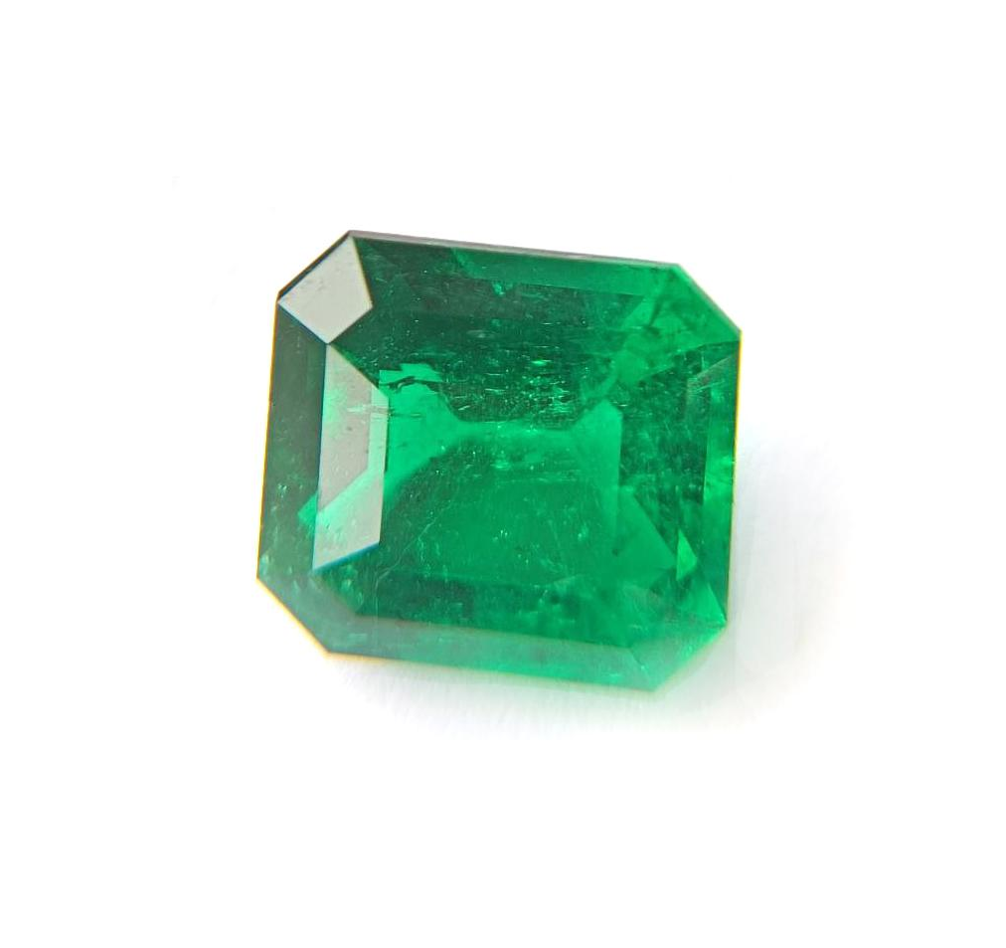
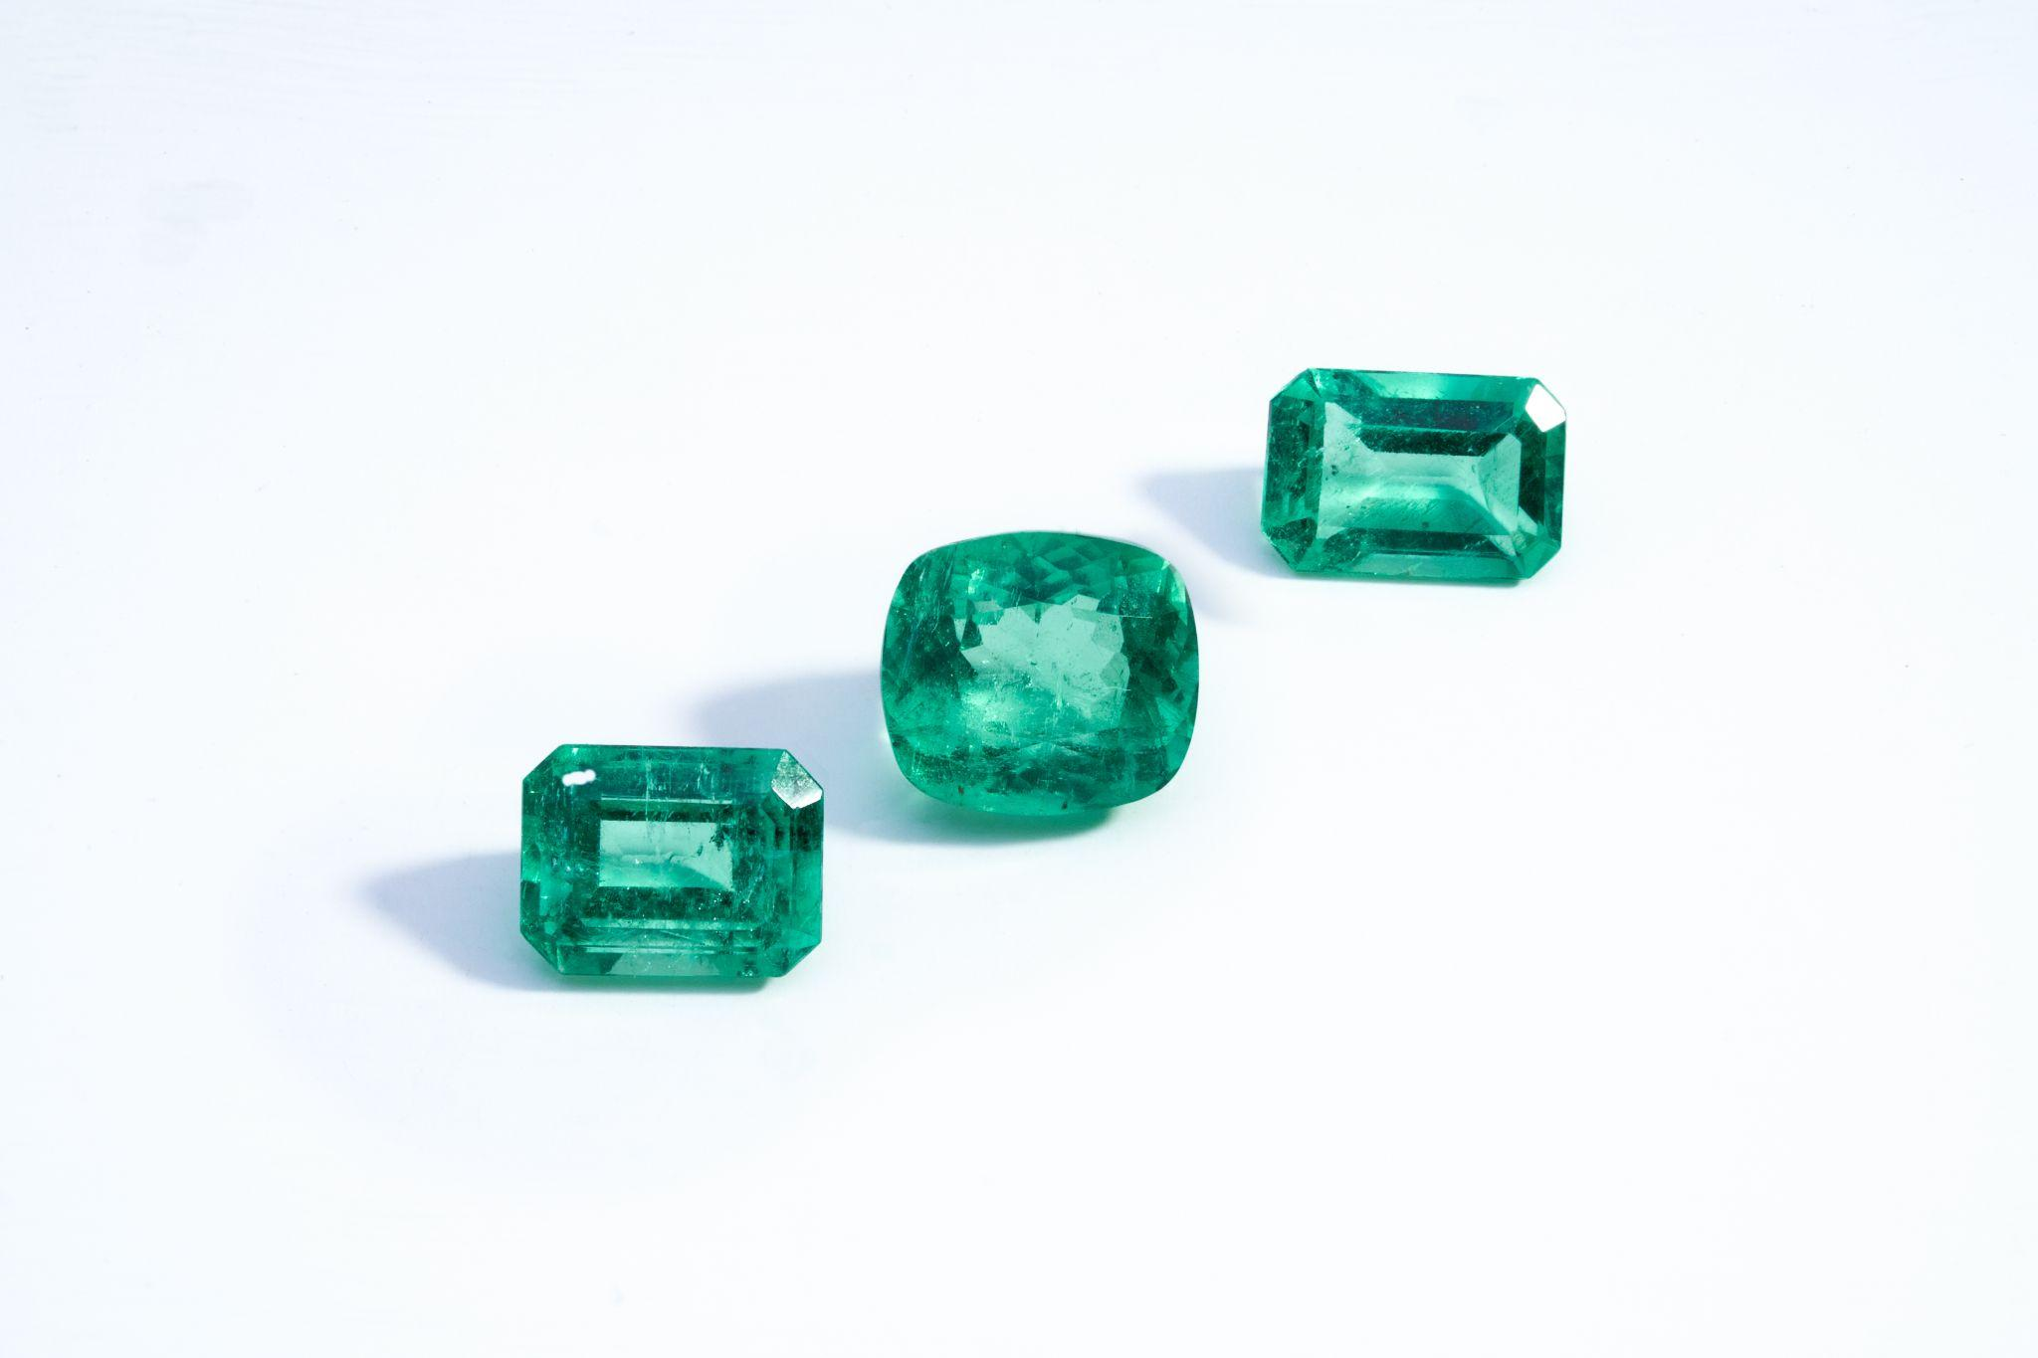
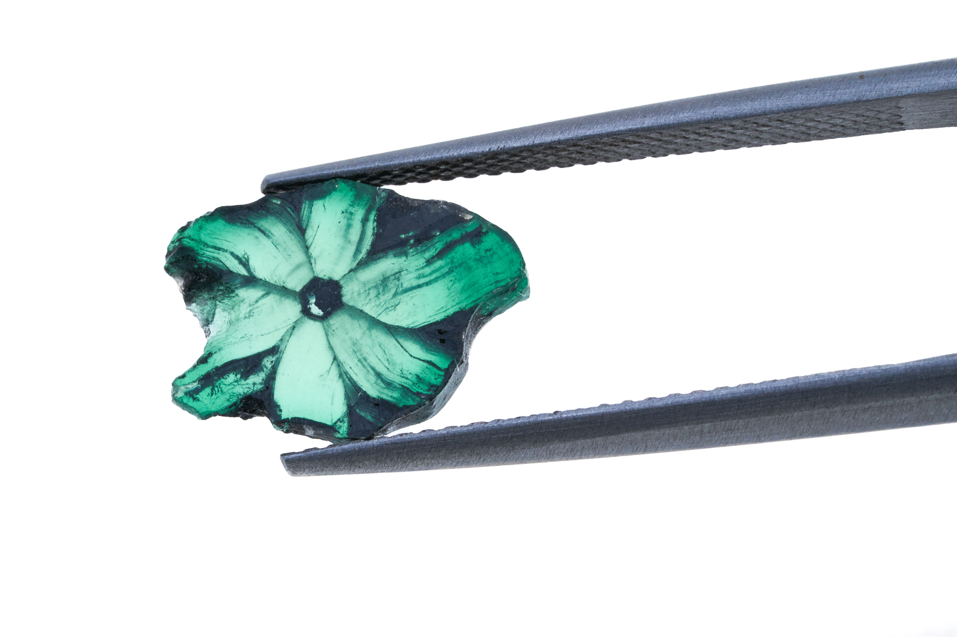
Inversión sólida: Rareza geológica + demanda global creciente + valor histórico que se aprecia en el tiempo
Extrafinas (No Oil)
Finas (Muzo)
Gota de aceite
Comercial
Tierra Madre
Calidades
www.aretrust.com

Slide 4
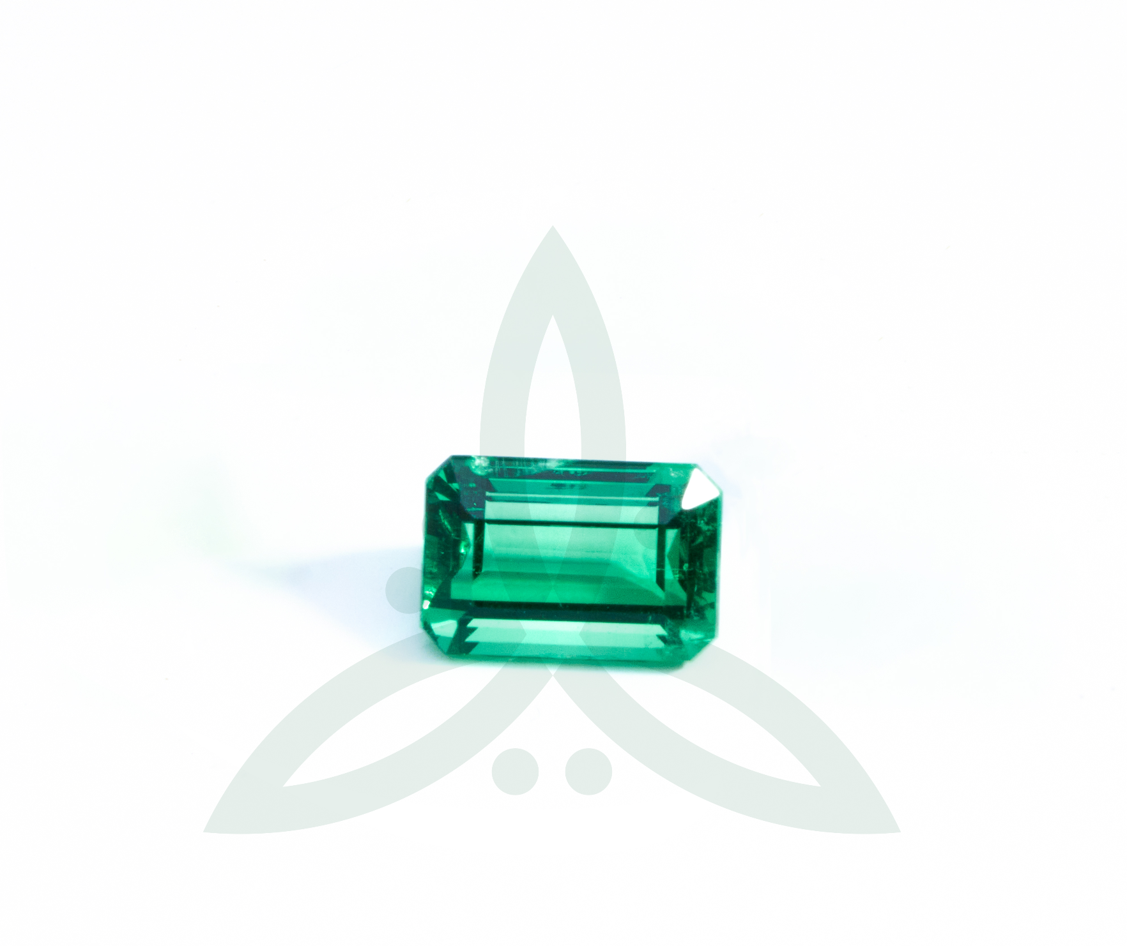
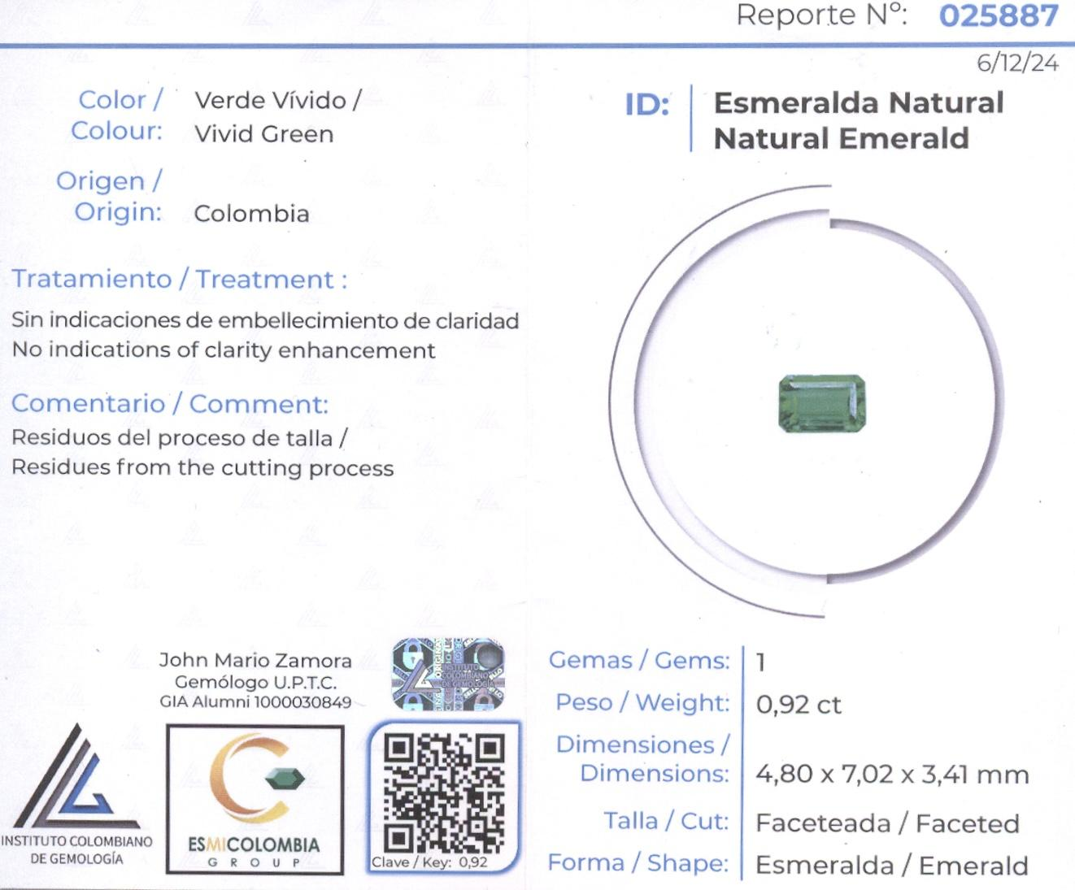
POR CT: 11.550 EUR | TOTAL: 10.626 EUR
Reporte:
025887
Lote:
00-1
Ct:
0,92
Calidad:
Extrafina

Slide 5
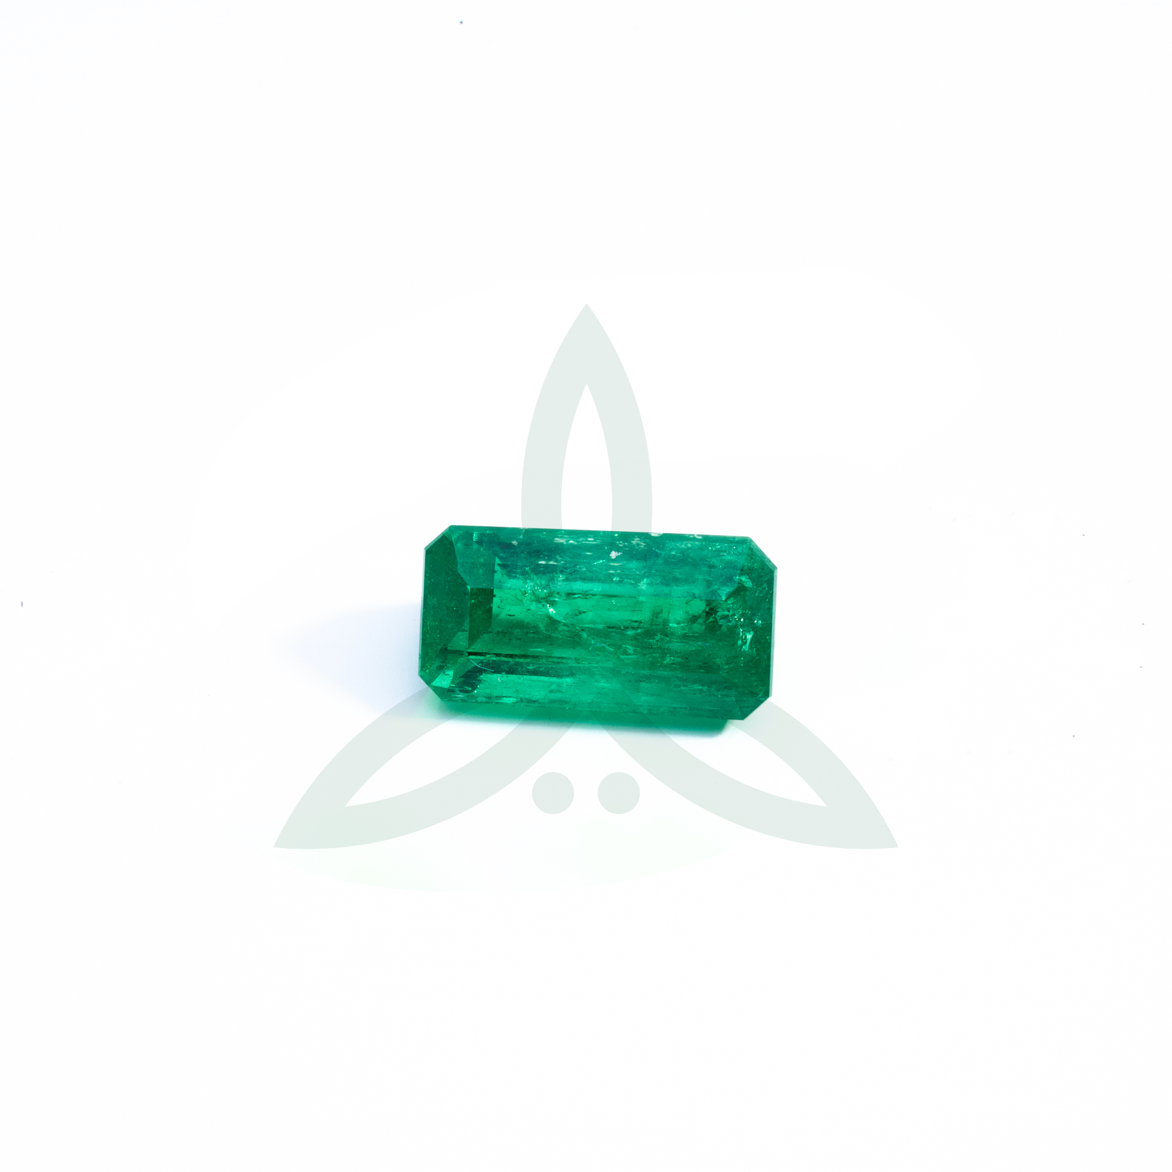
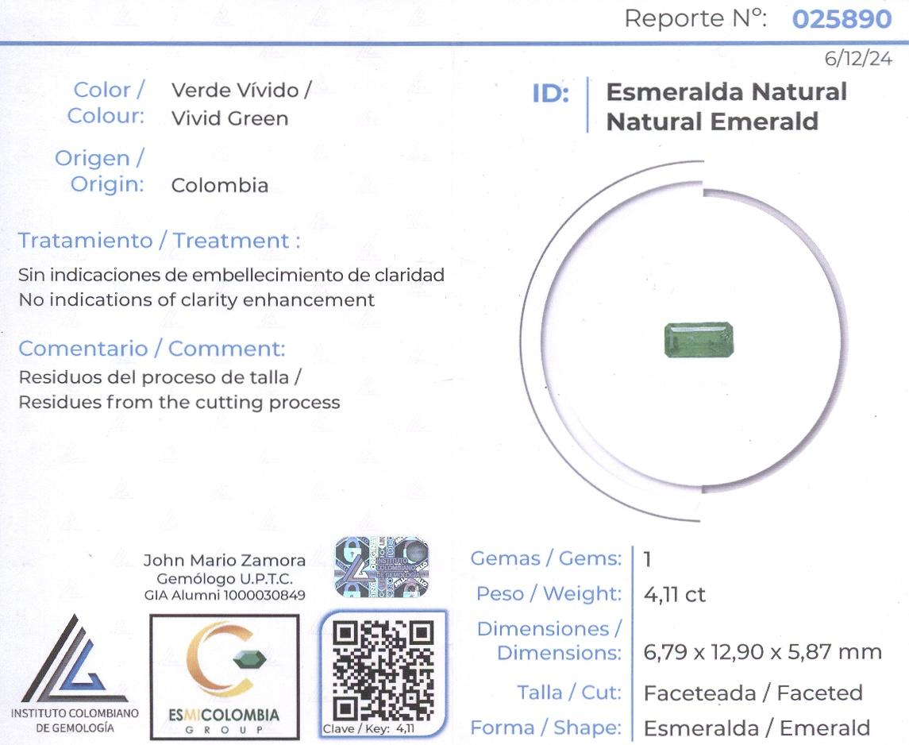
Video
POR CT: 10.626 EUR | TOTAL: 43.672 EUR
Reporte:
025890
Lote:
00-4
Ct:
4,11
Calidad: Extrafina

Slide 6
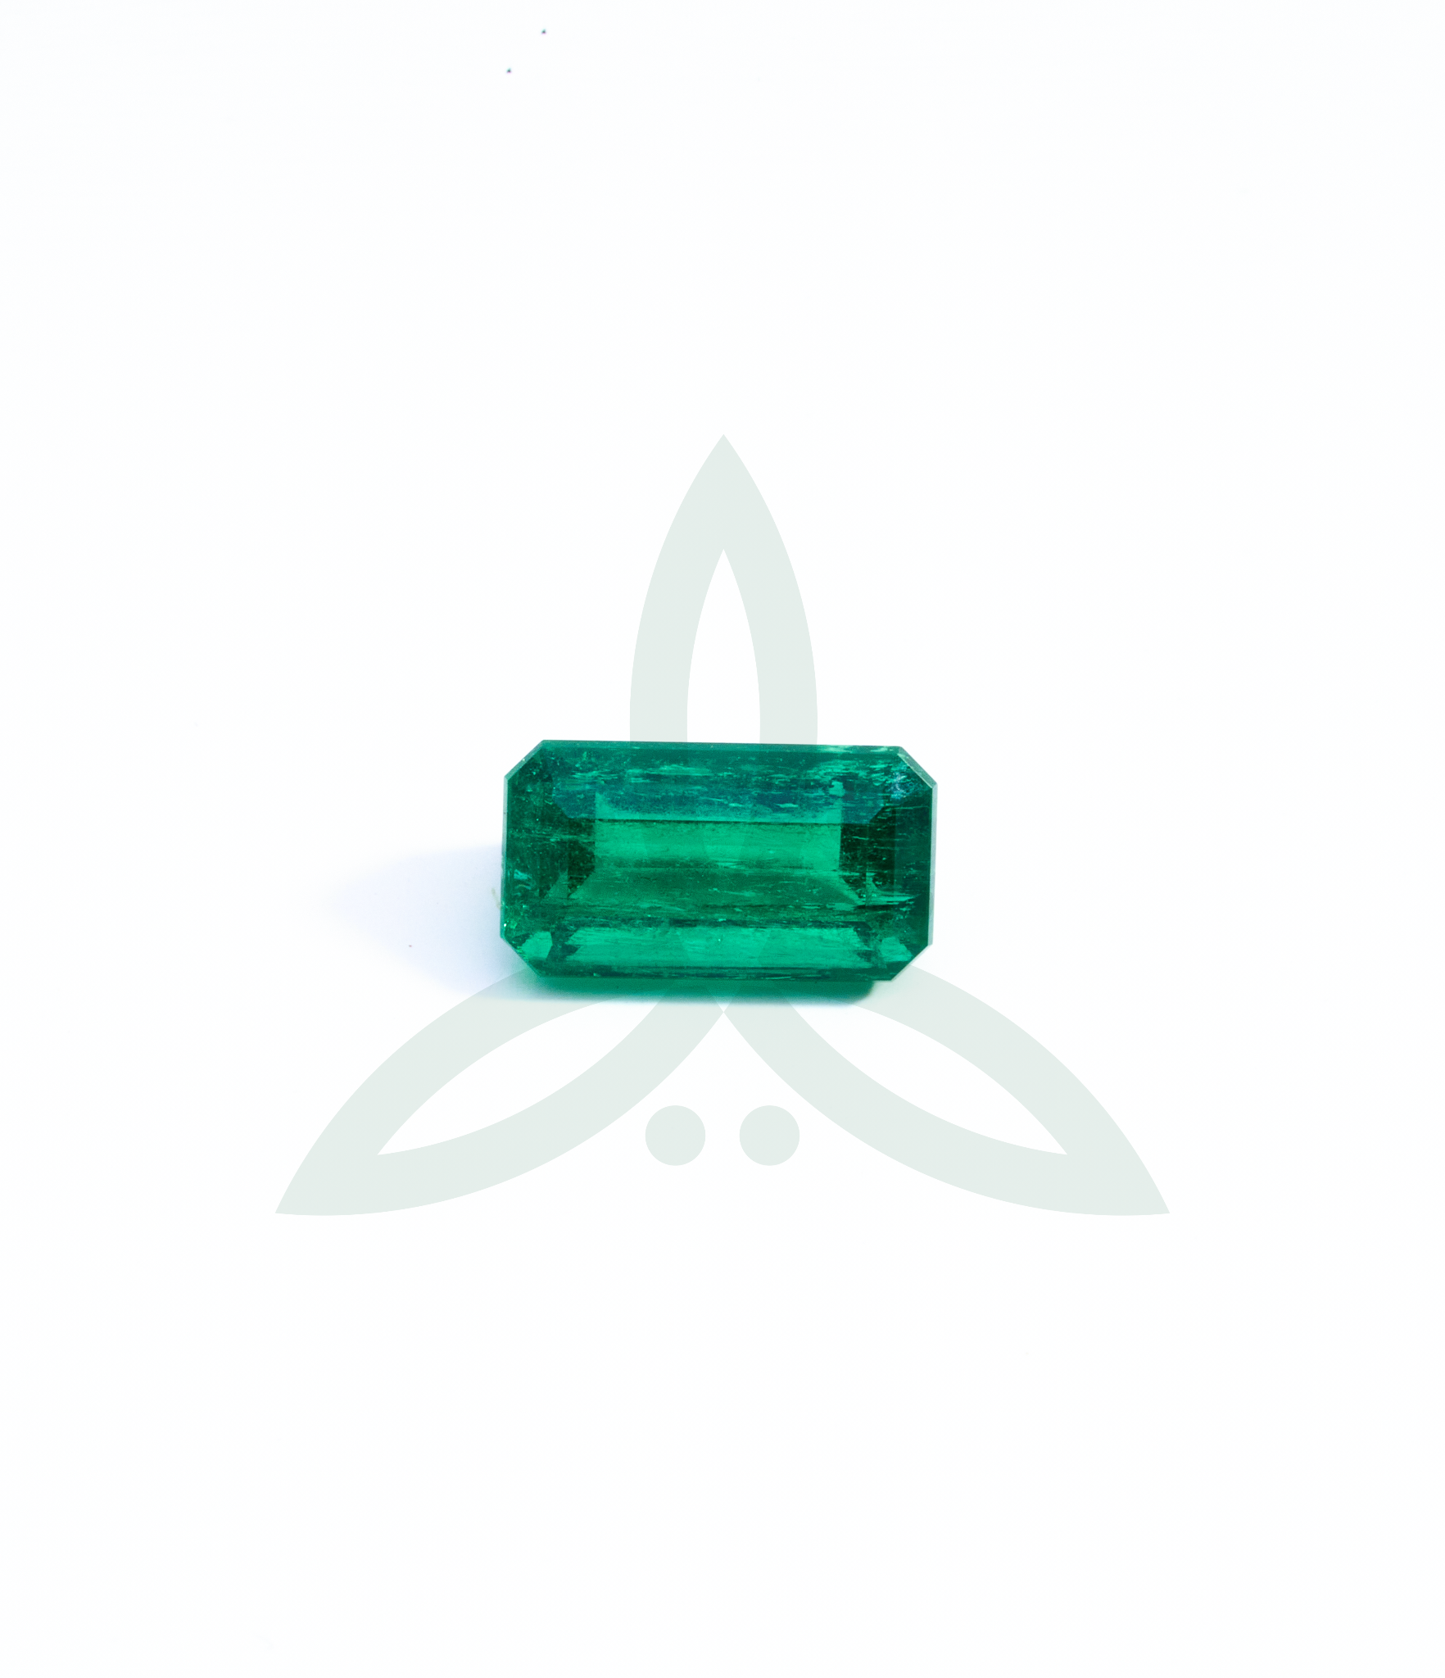
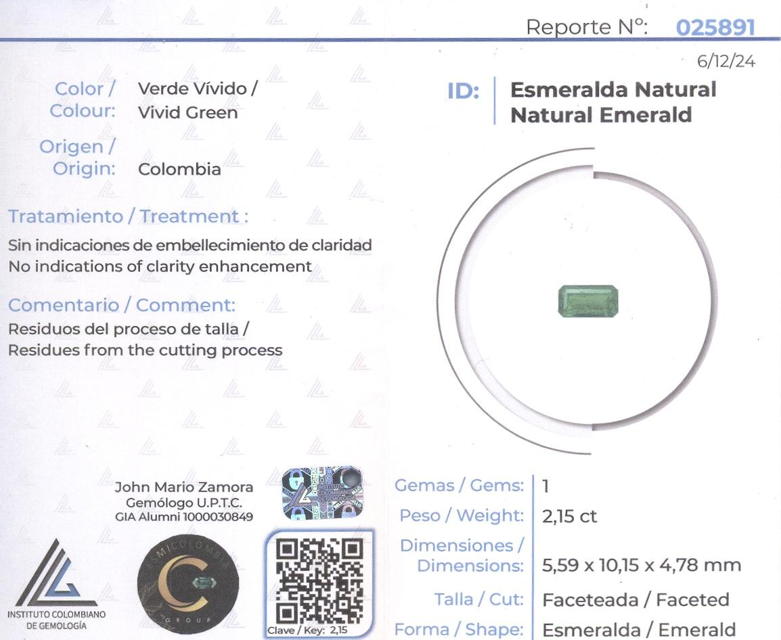
Video
POR CT: 8.316 EUR | TOTAL: 17,879 EUR
Reporte:
025891
Lote:
00-3
Ct:
2,15
Calidad: Extrafina

Slide 7
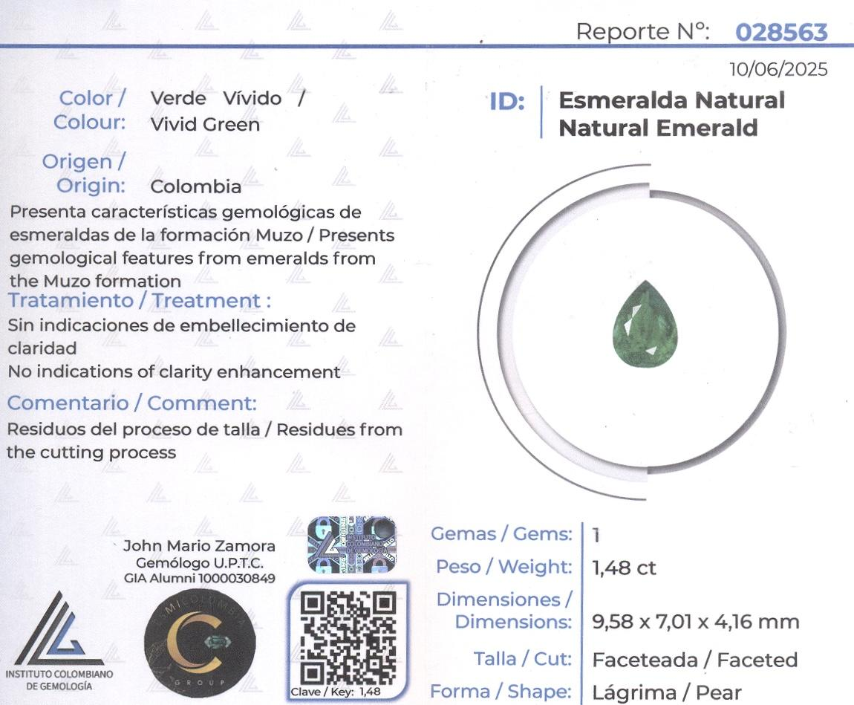
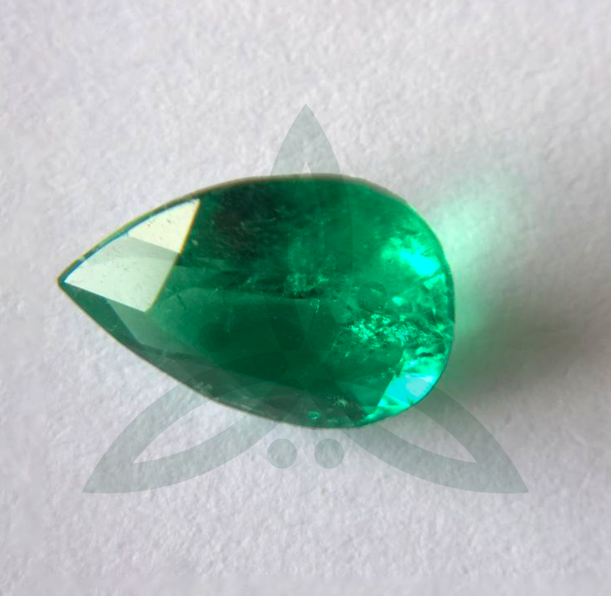
POR CT: 6.650 EUR | TOTAL: 9.842 EUR
Reporte:
028563
Ct:
1.48
Calidad: Extrafina

Slide 8
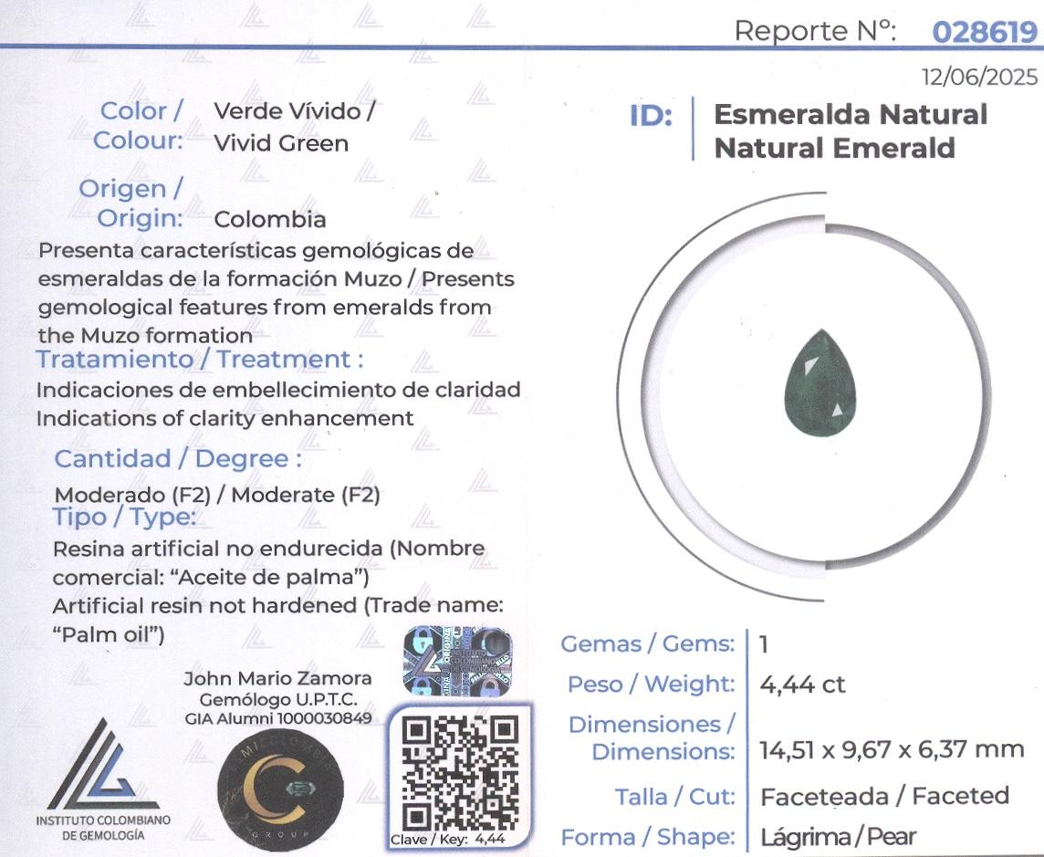
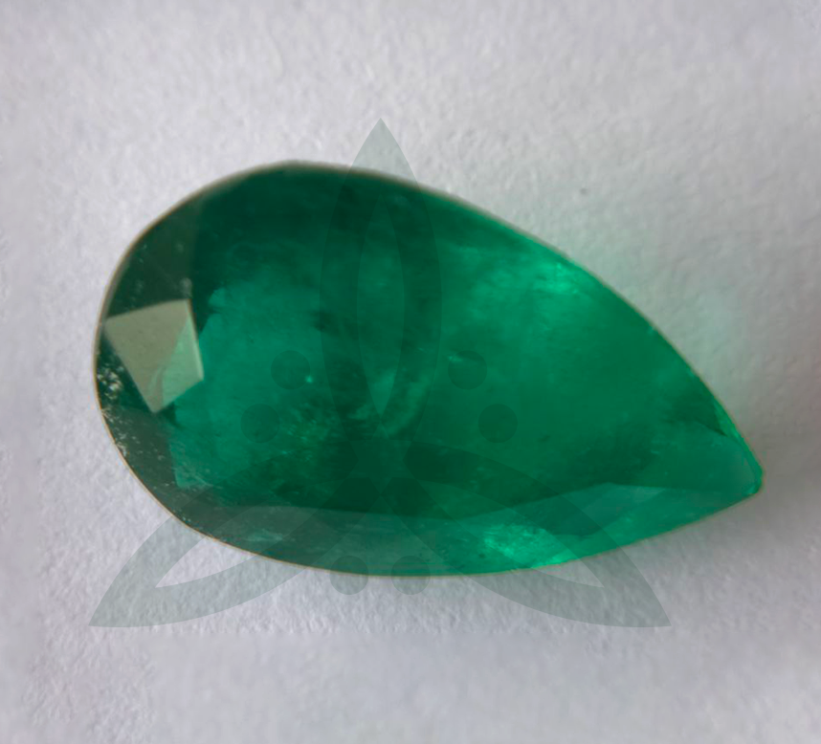
POR CT: 1.400 EUR | TOTAL: 6.216 EUR
Reporte:
028619
Ct:
4.44
Calidad: Fina

Slide 9
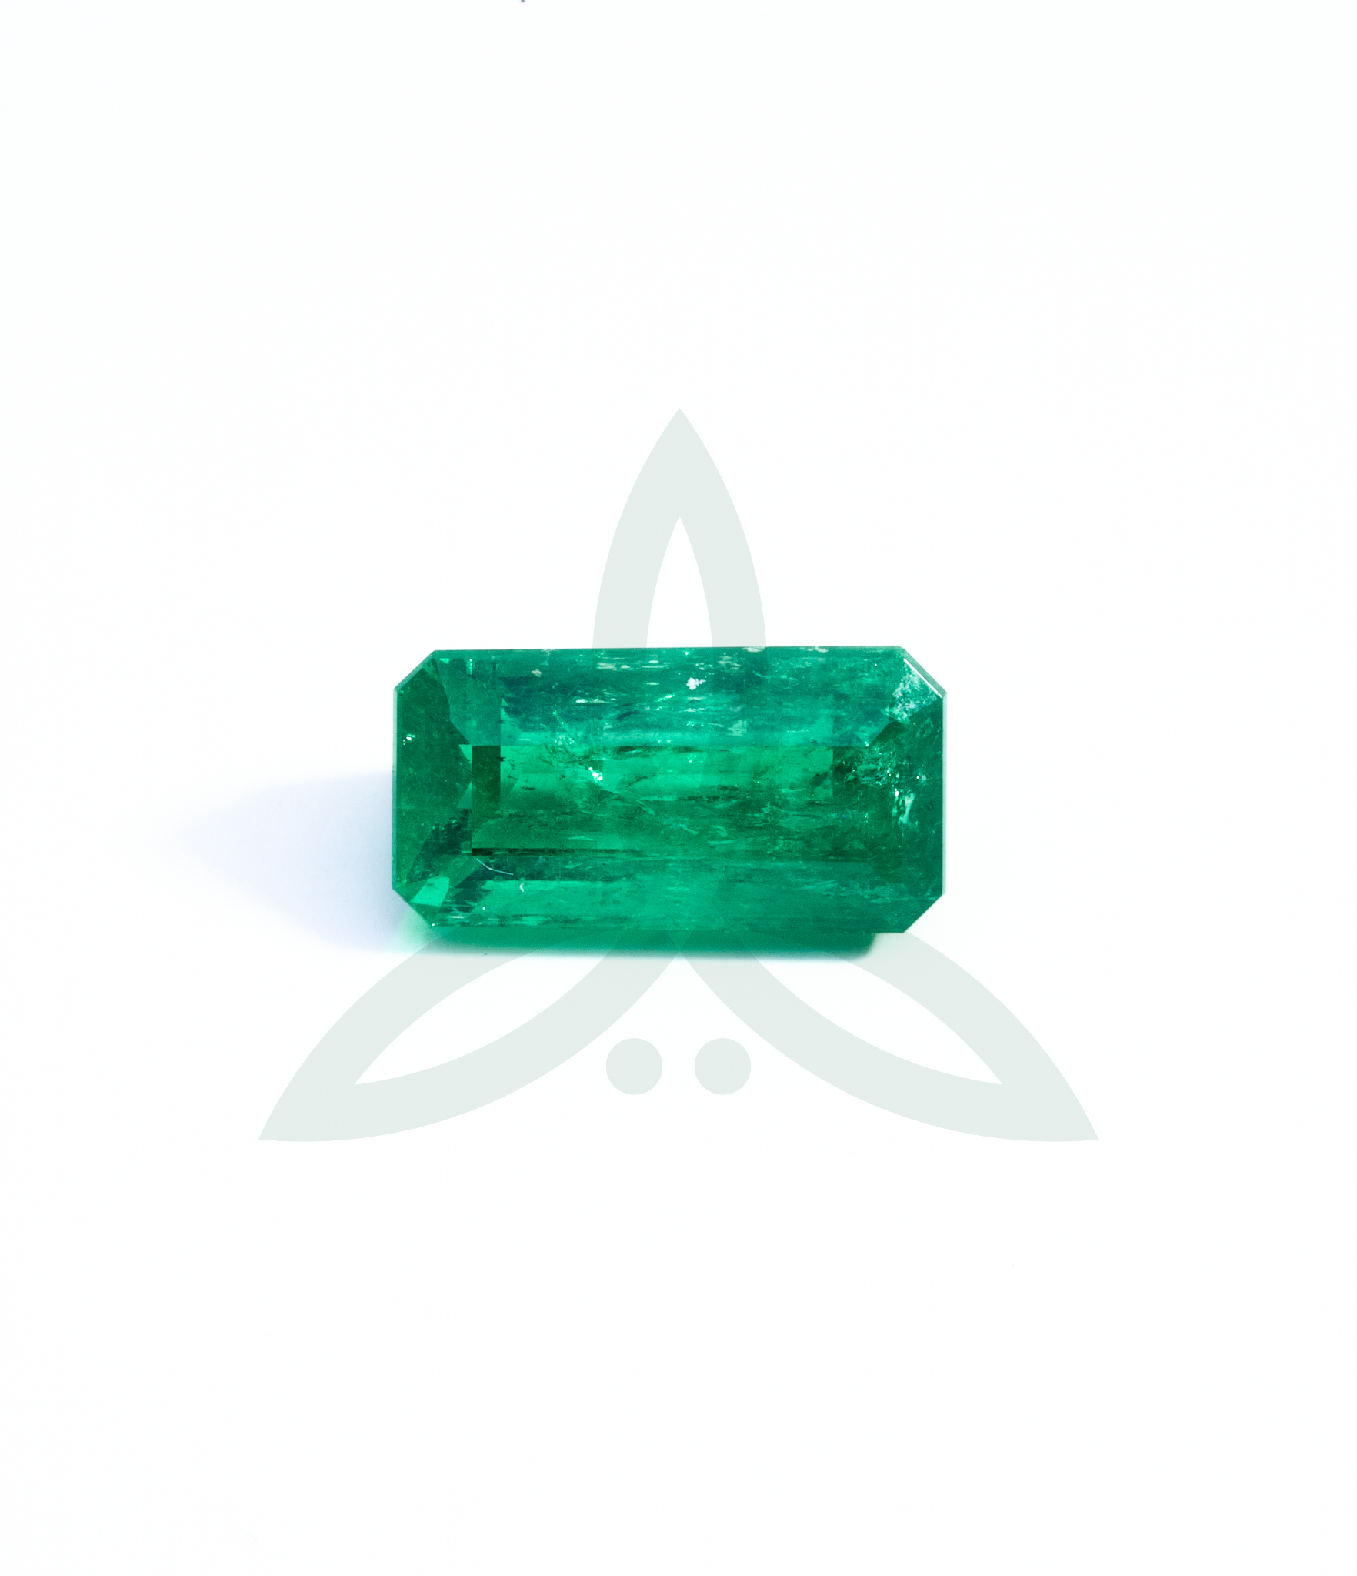
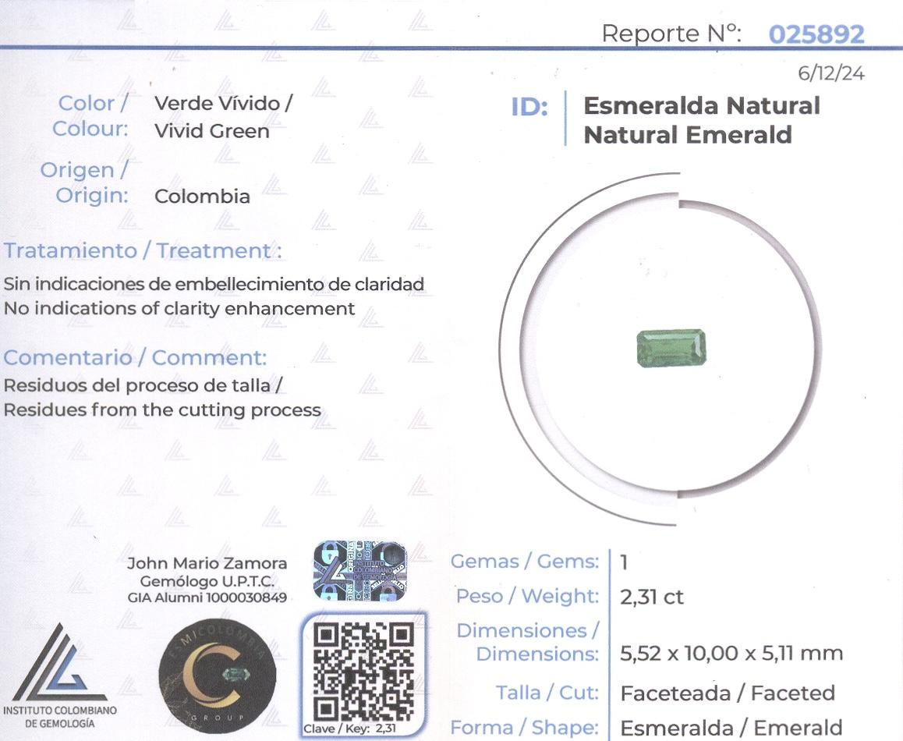
Video
POR CT: 8,316 EUR | TOTAL: 19,209 EUR
Reporte:
025892
Lote:
00-2
Ct:
2,31
Calidad: Extrafina

Slide 10
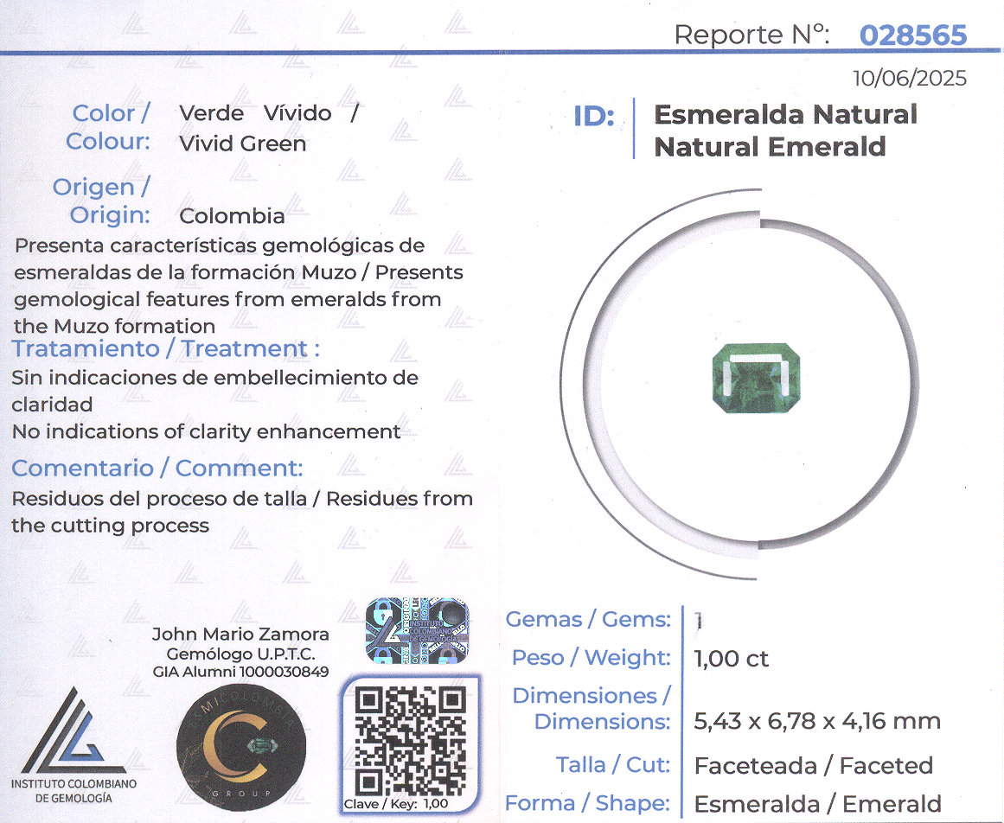
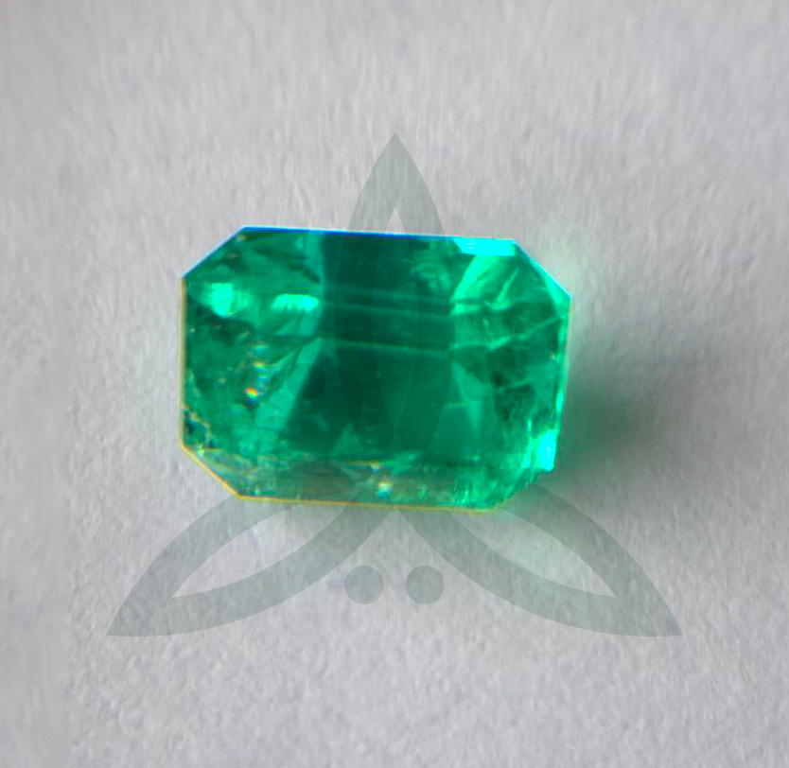
POR CT: 5.950 EUR | TOTAL: 5.950 EUR
Reporte:
028565
Ct:
1.00
Calidad: Extrafina

Slide 11
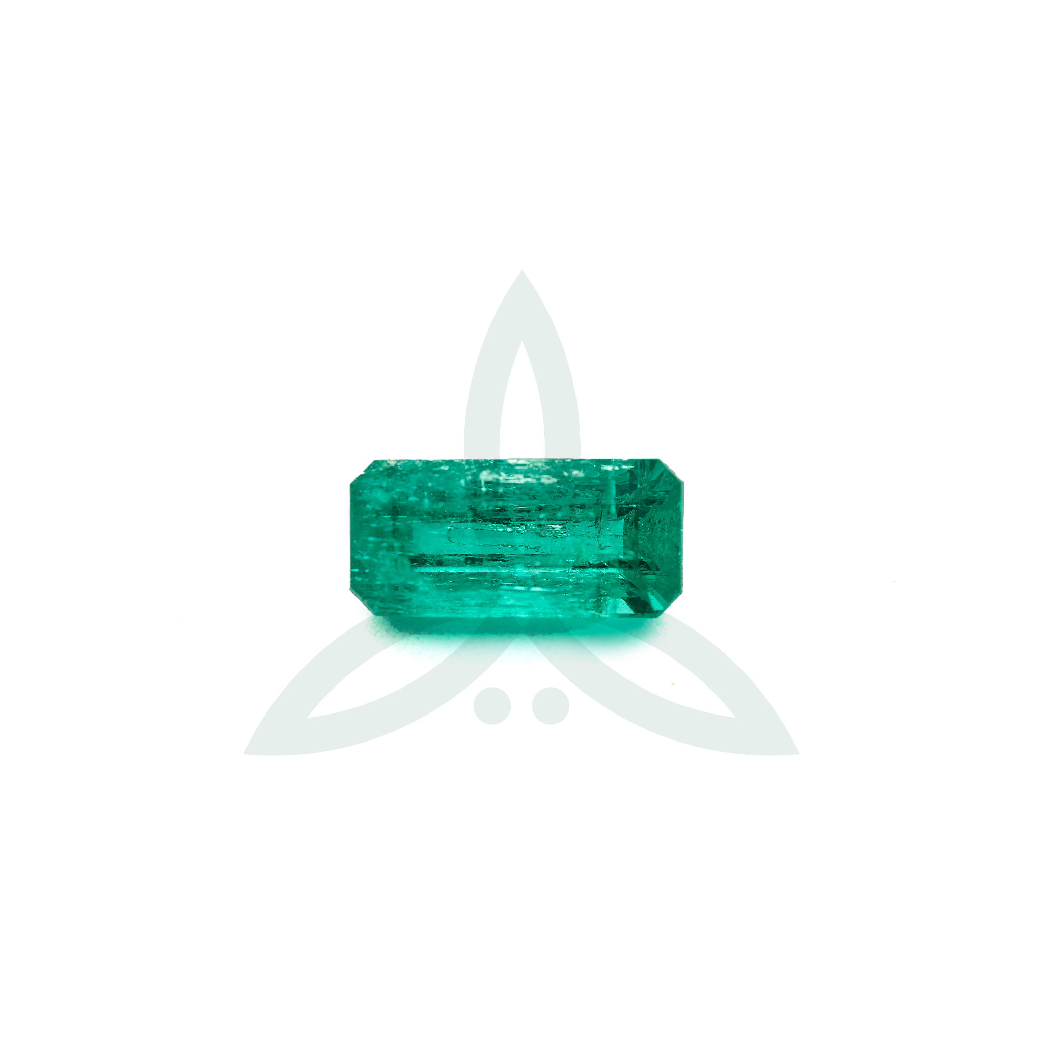
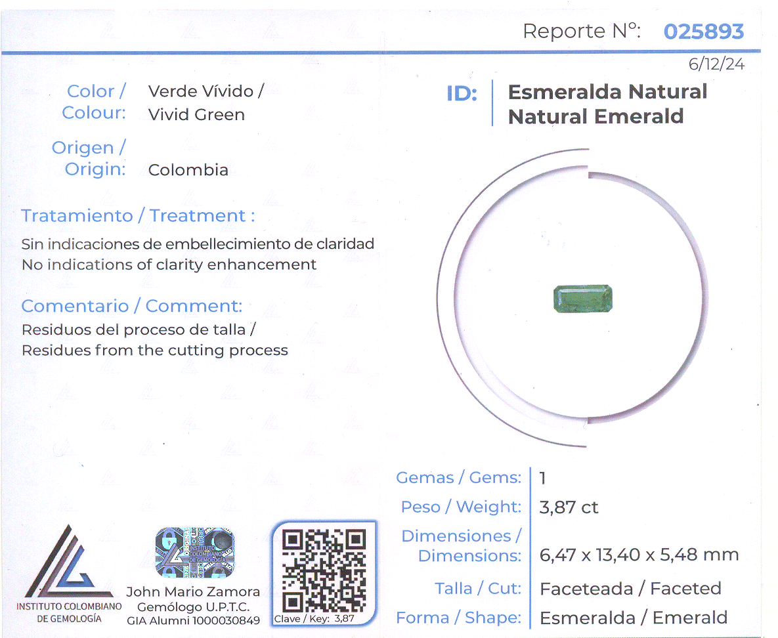
Video
POR CT: 4.042 EUR | TOTAL: 44.698 EUR
Reporte:
025893
Lote:
00-5
Ct:
3,87
Calidad: Extrafina

Slide 12
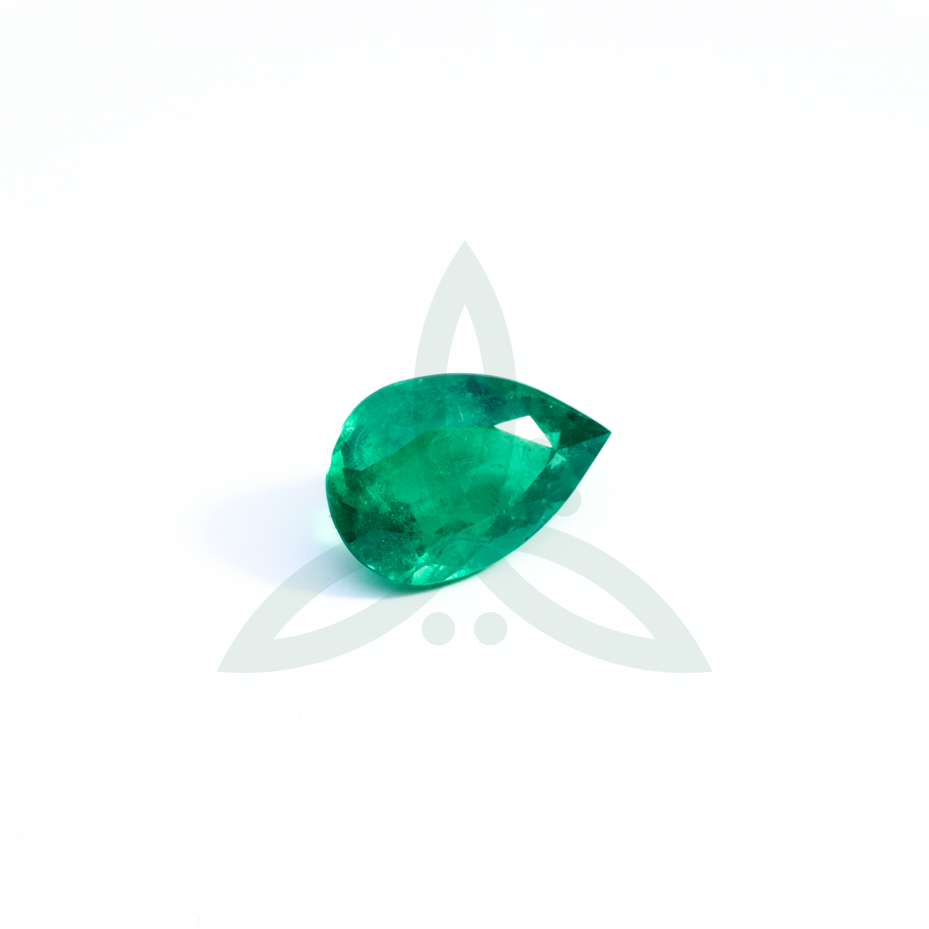
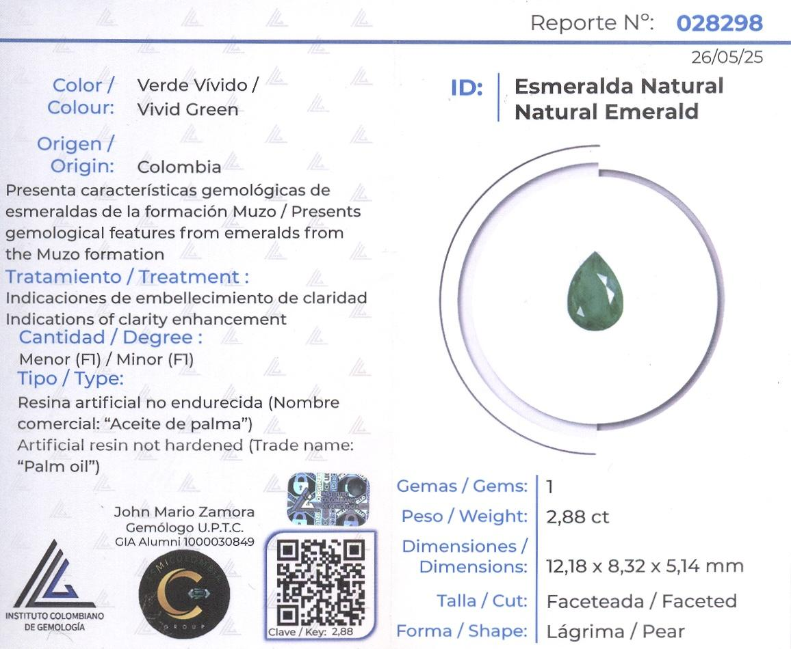
POR CT: 5,100 EUR | TOTAL: 14,688 EUR
Reporte:
028298
Lote:
170-2
Ct:
2,88
Calidad: Fina

Slide 13
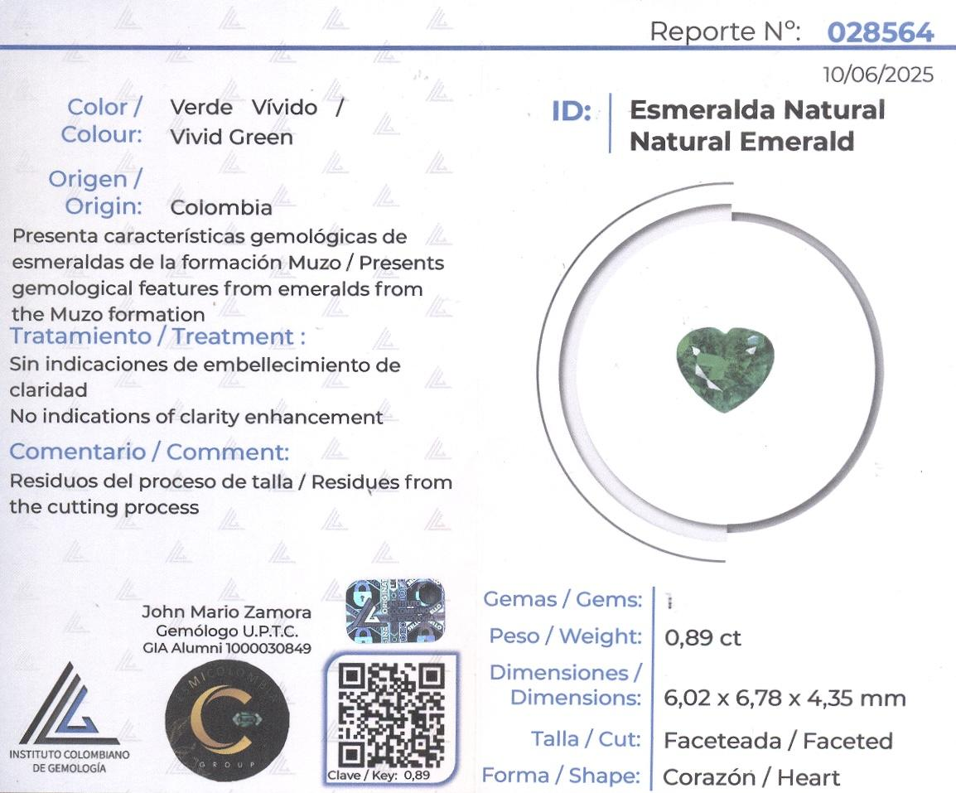
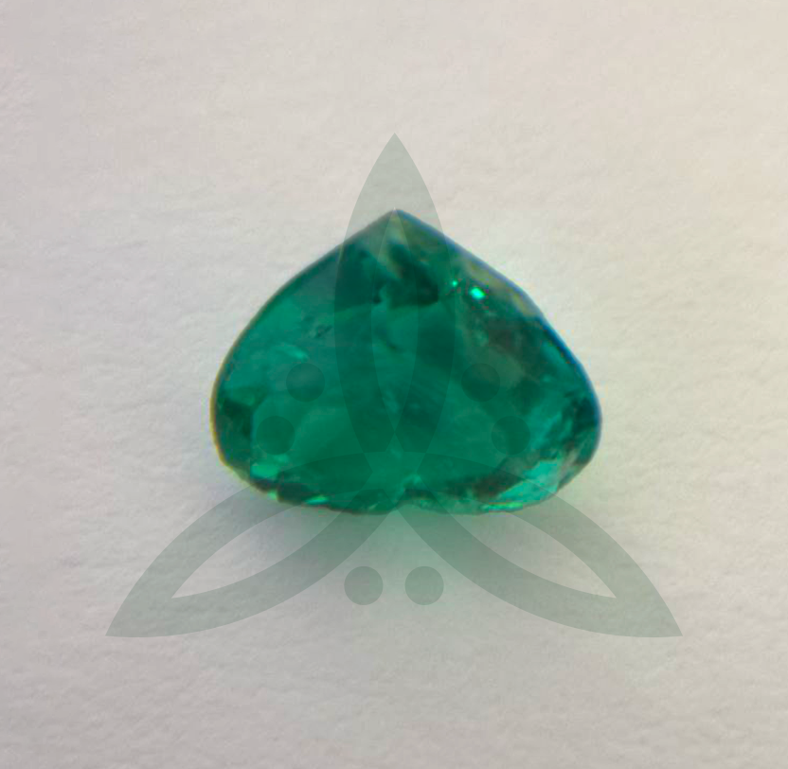
POR CT: 7.500 EUR | TOTAL: 6.675 EUR
Reporte:
028564
Ct:
0.89
Calidad: Extrafina

Slide 14
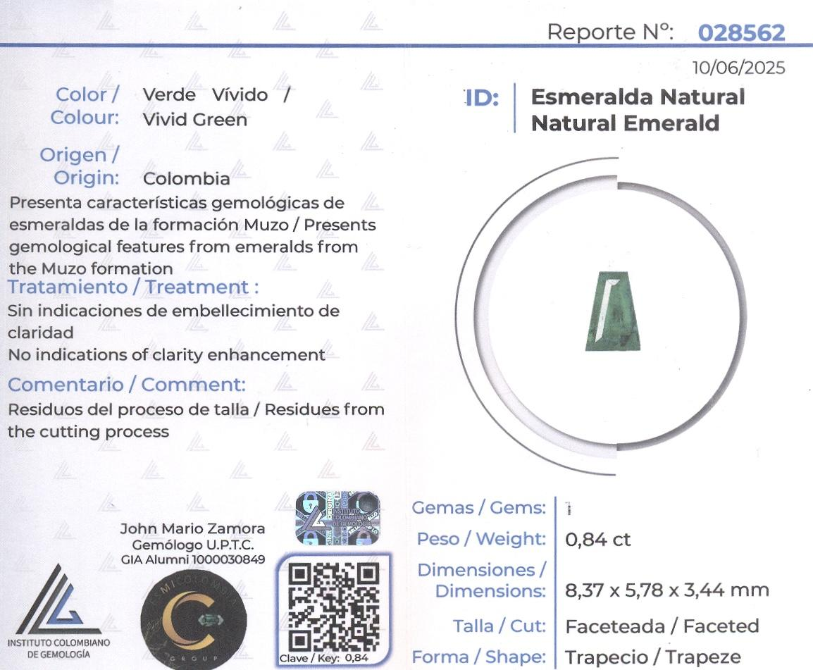
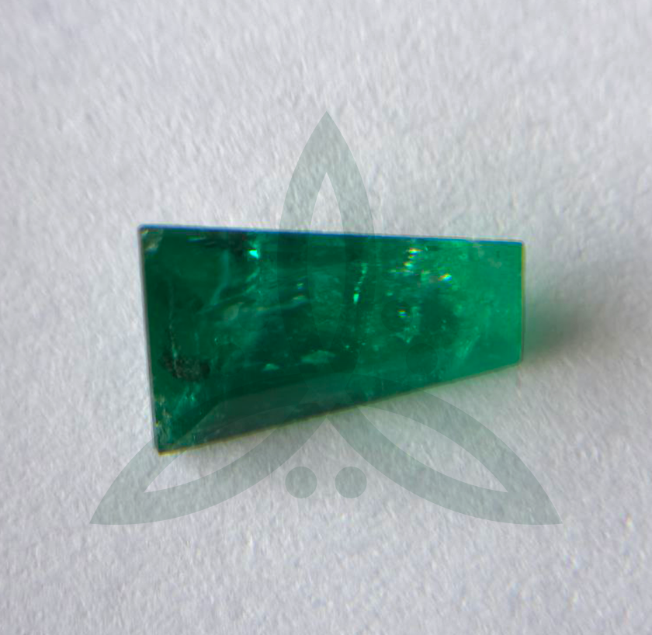
POR CT: 4.550 EUR | TOTAL: 3.822 EUR
Reporte:
028562
Ct:
0.84
Calidad: Extrafina

Slide 15
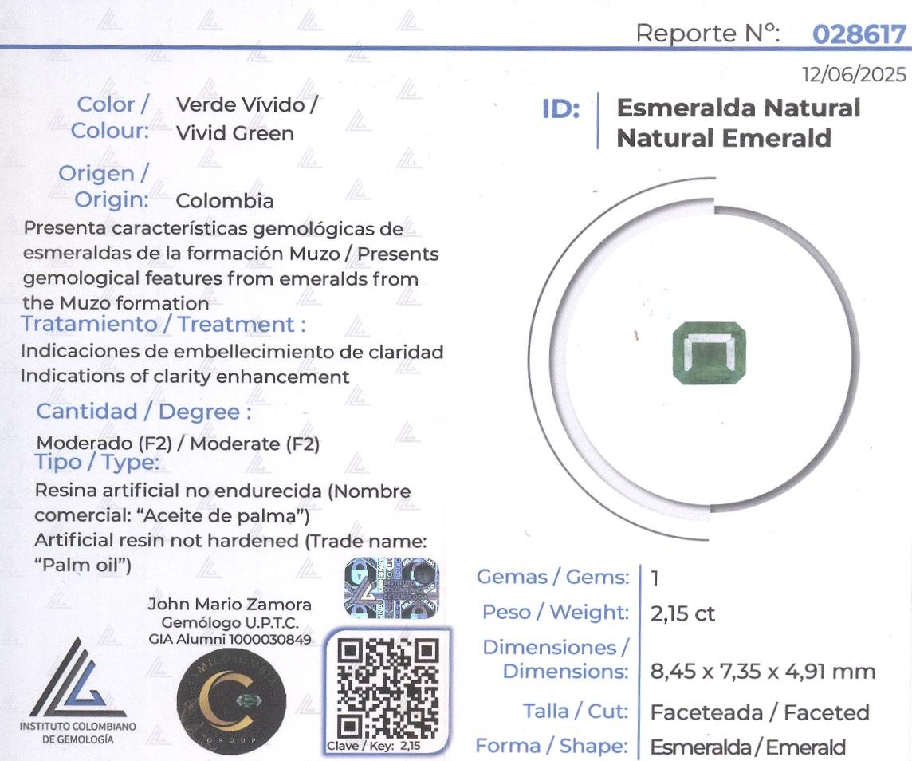
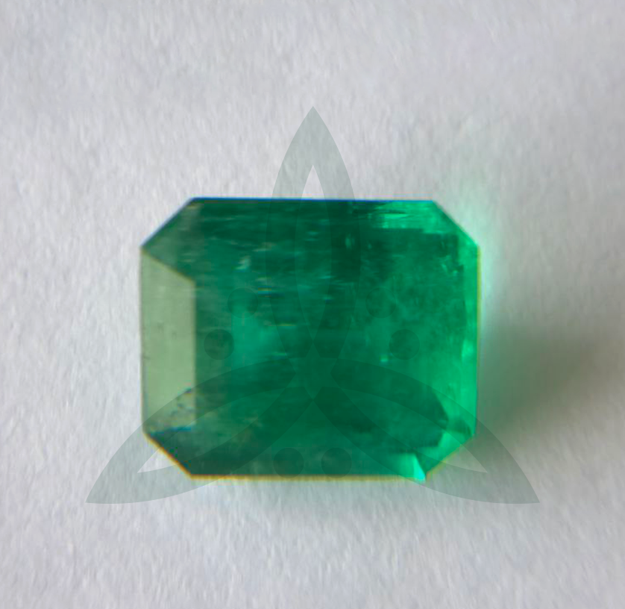
POR CT: 875 EUR | TOTAL: 1.881 EUR
Reporte:
028617
Ct:
2.15
Calidad: Fina

Slide 16
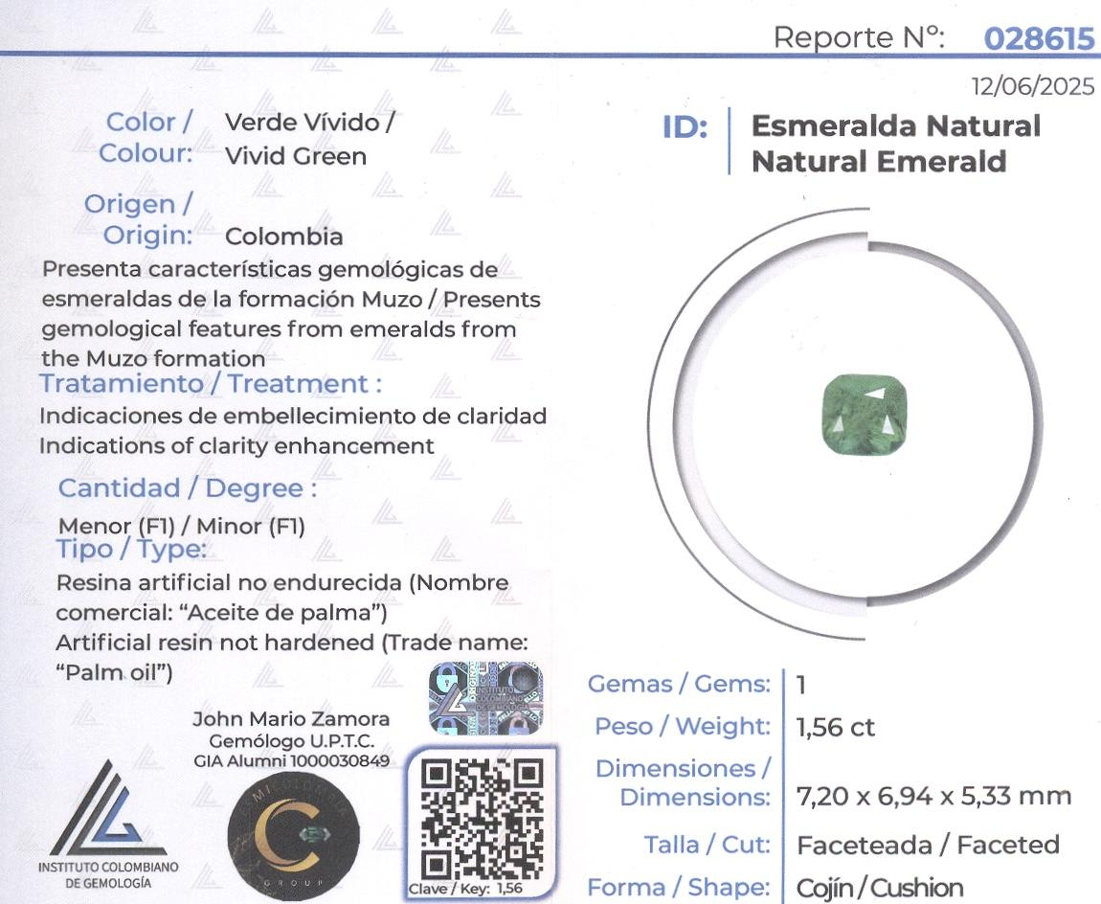
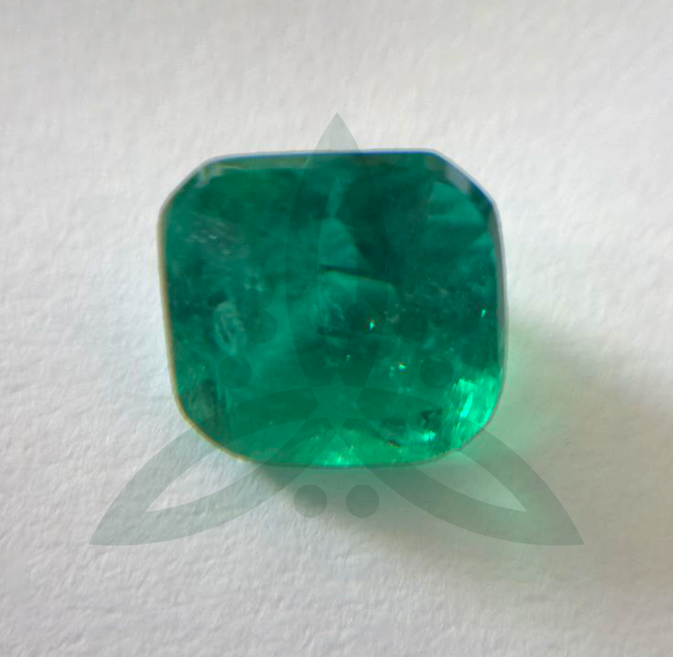
POR CT: 735 EUR | TOTAL: 1.146 EUR
Reporte:
028615
Ct:
1.56
Calidad: Fina

Slide 17
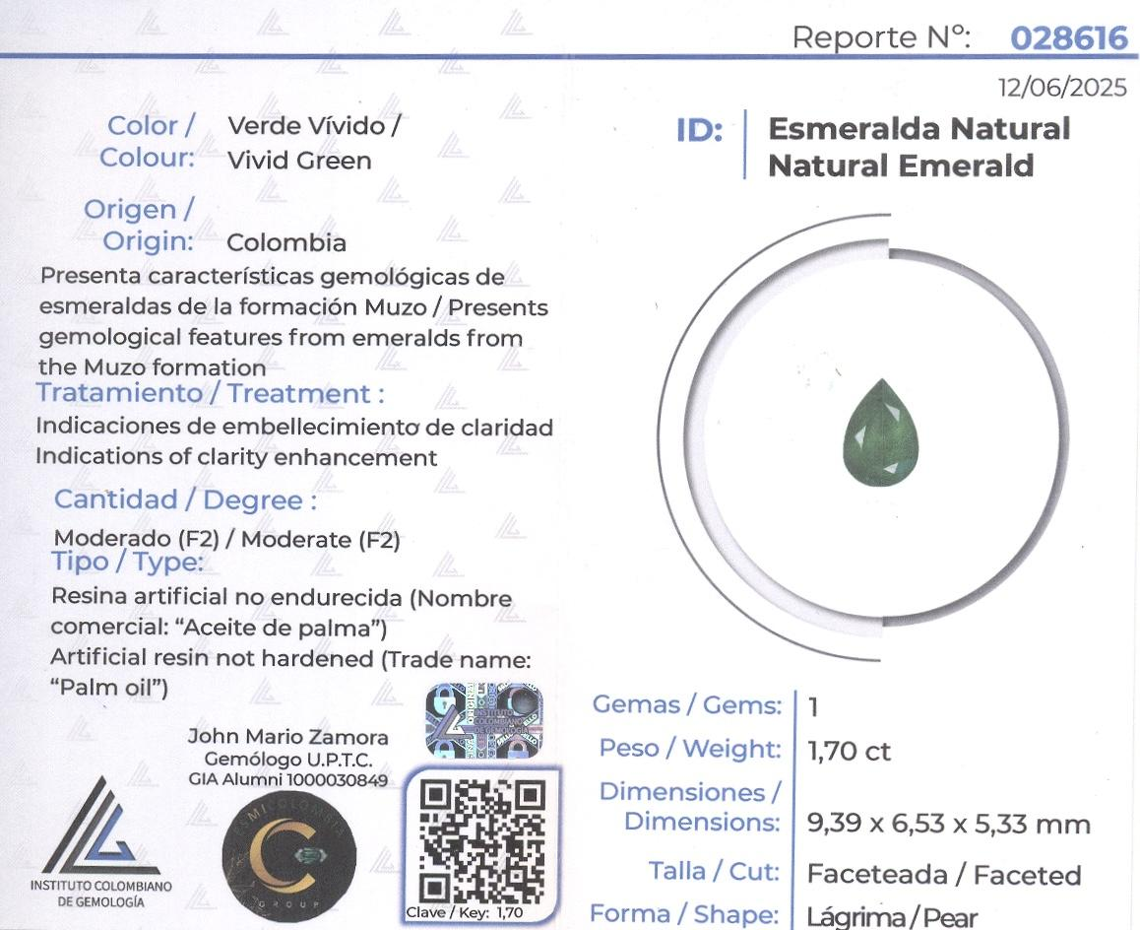
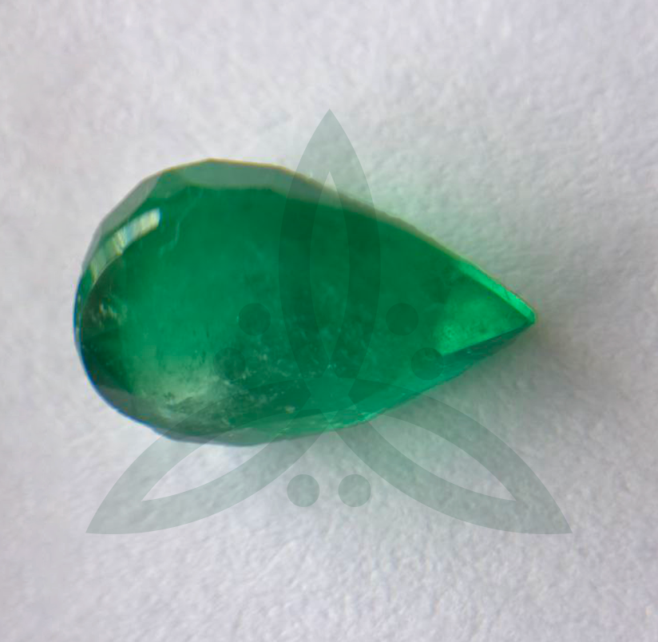
POR CT: 735 EUR | TOTAL: 1.249 EUR
Reporte:
028616
Ct:
1.70
Calidad: Fina

Slide 18
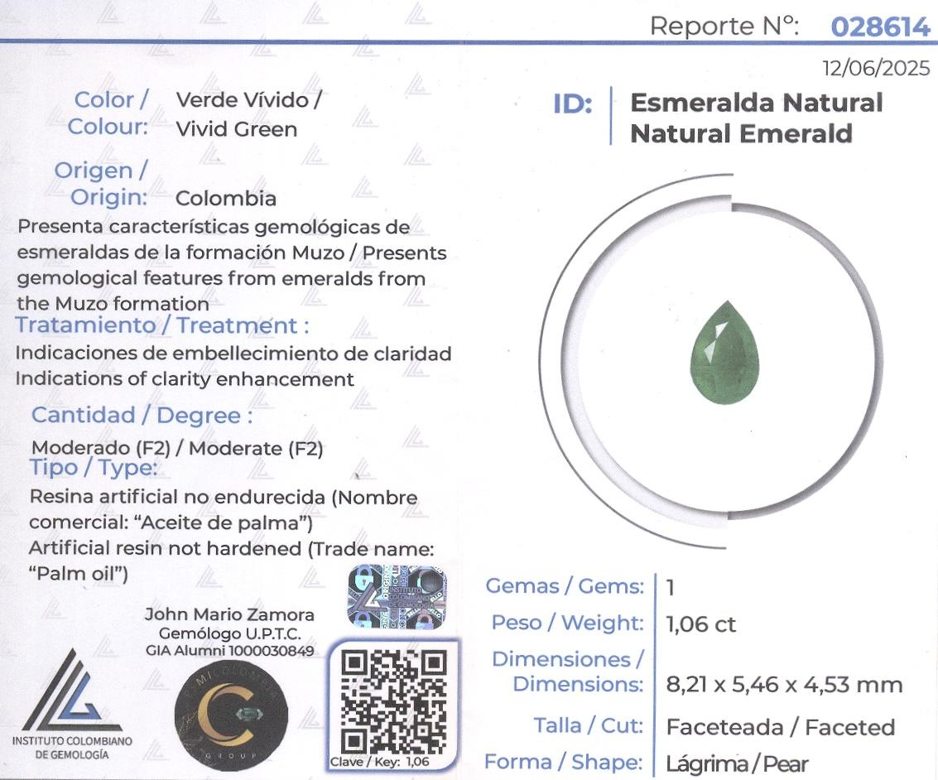
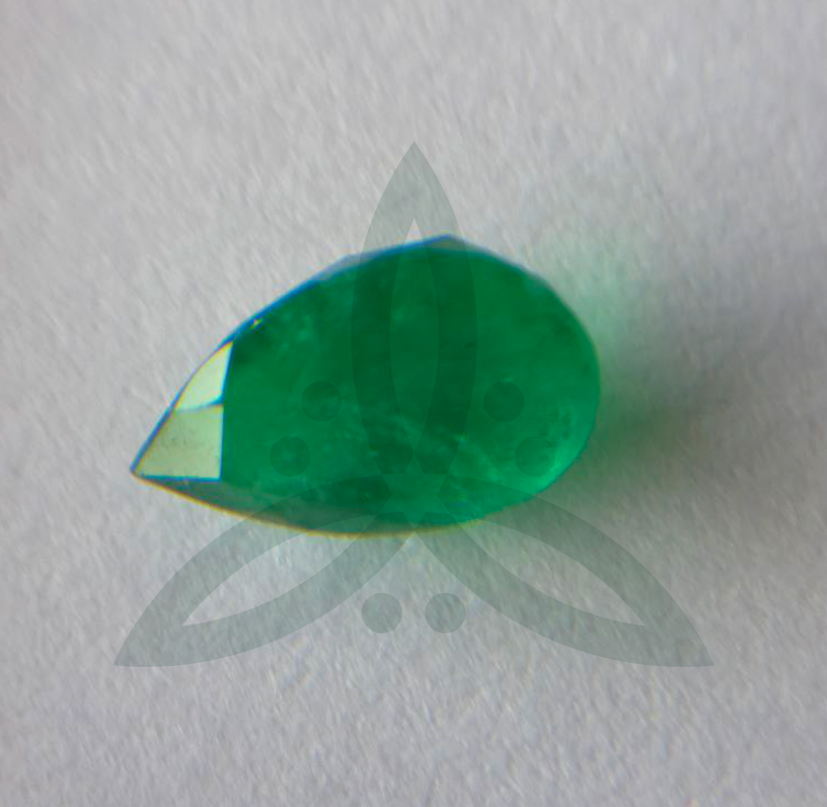
POR CT: 490 EUR | TOTAL: 519 EUR
Reporte:
028614
Ct:
1.06
Calidad: Fina

Slide 19
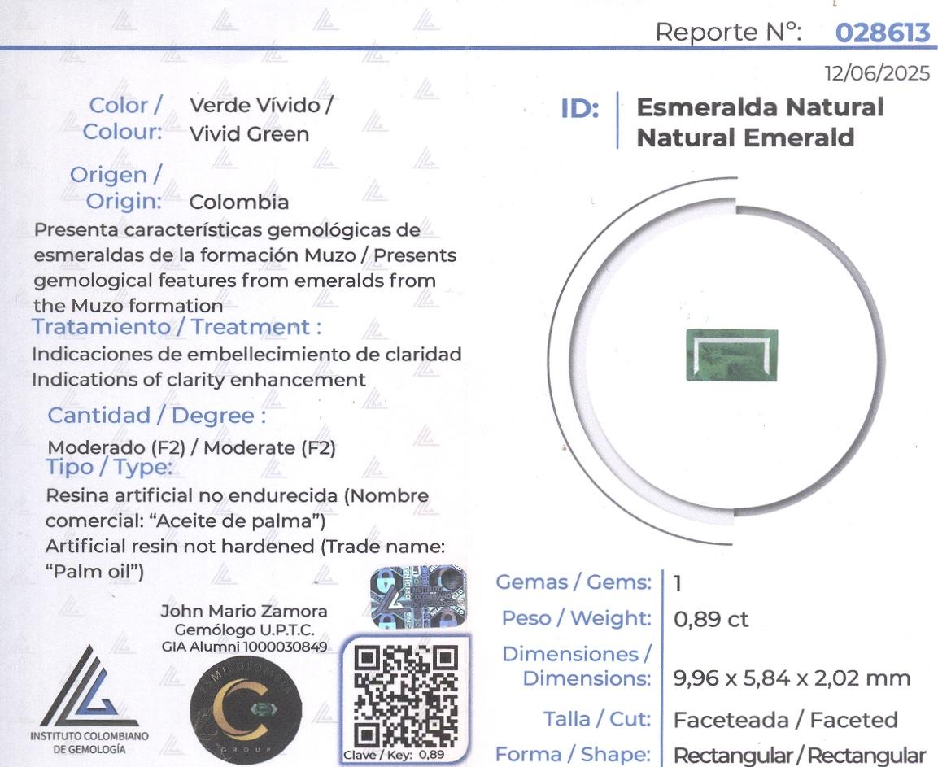
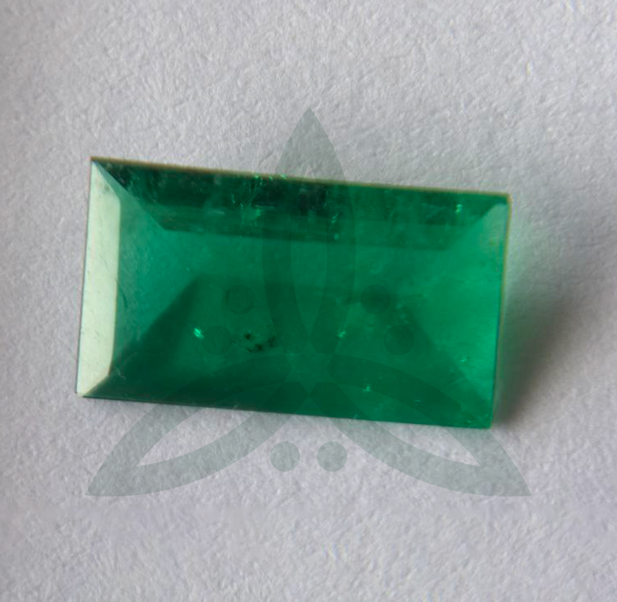
POR CT: 420 EUR | TOTAL: 373 EUR
Reporte:
028613
Ct:
0.89
Calidad: Fina

Slide 20
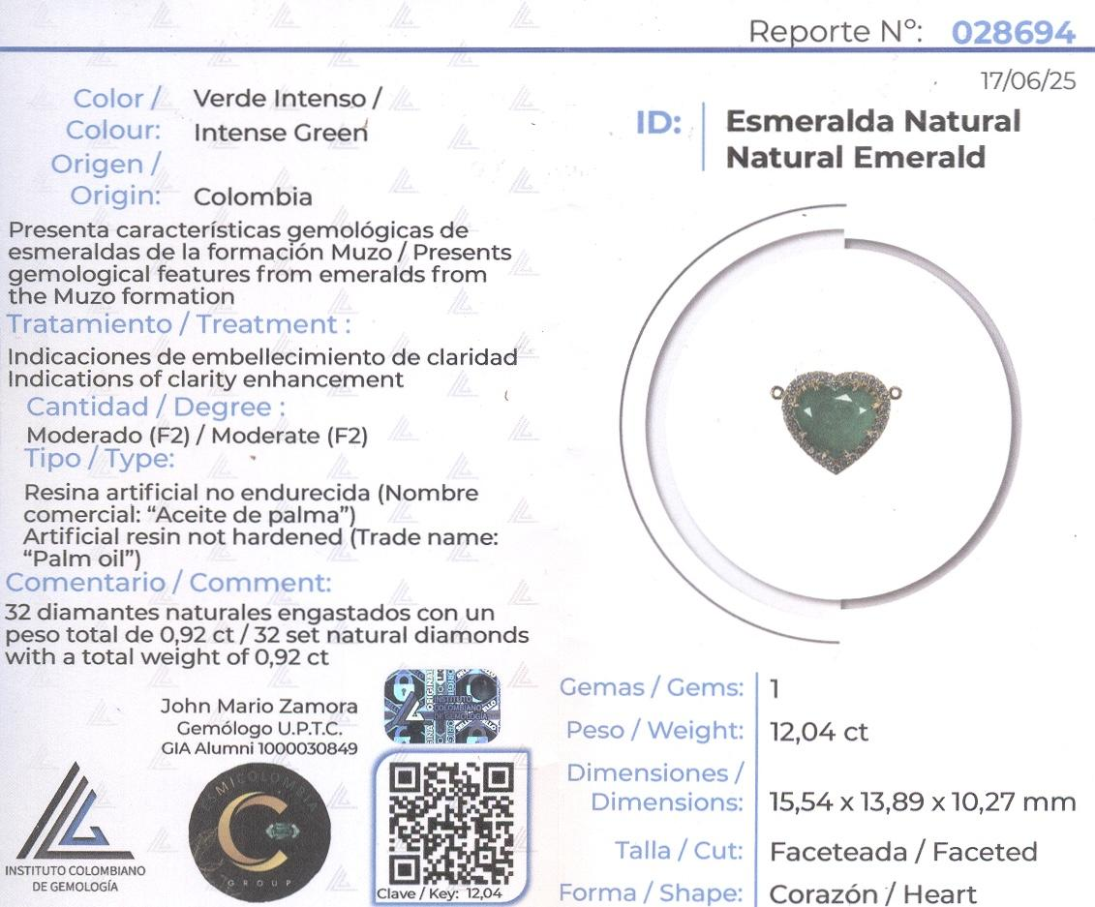
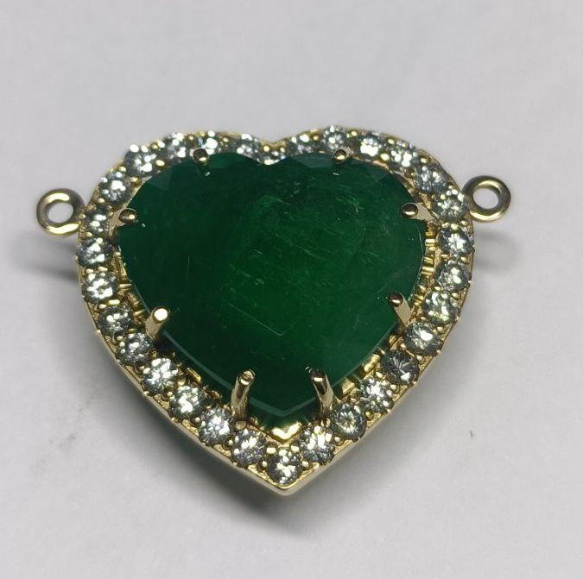
POR CT: 2.450 EUR | TOTAL: 29.498 EUR
Reporte:
028694
Cts Esmeralda:
12,04
Cts Diamantes: 0,92
Calidad: Fina

Slide 21
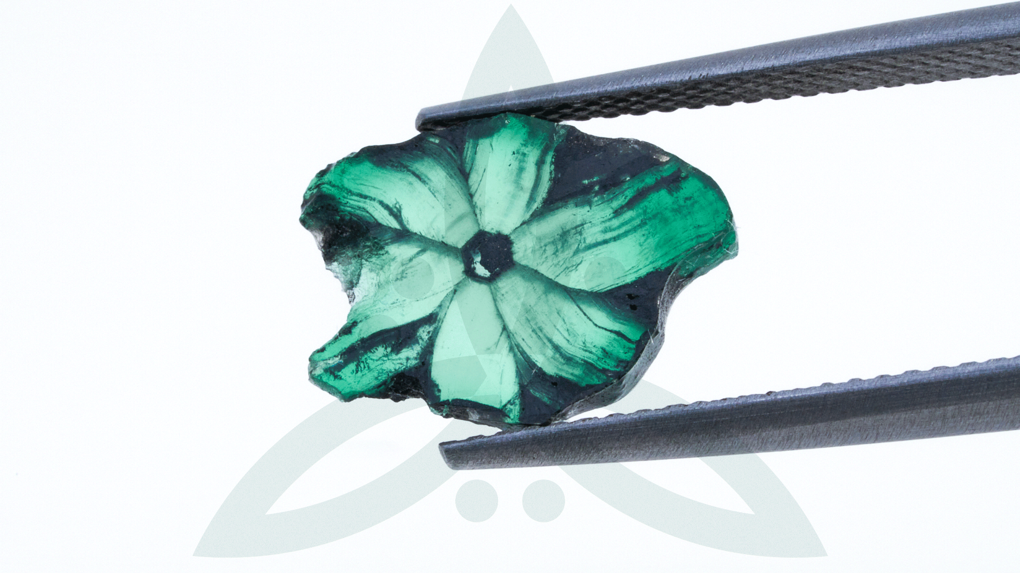
POR CT: 222 EUR | TOTAL: 381 EUR
Lote:
103
Ct:
1,72
Calidad:
Tierra Madre

Slide 22
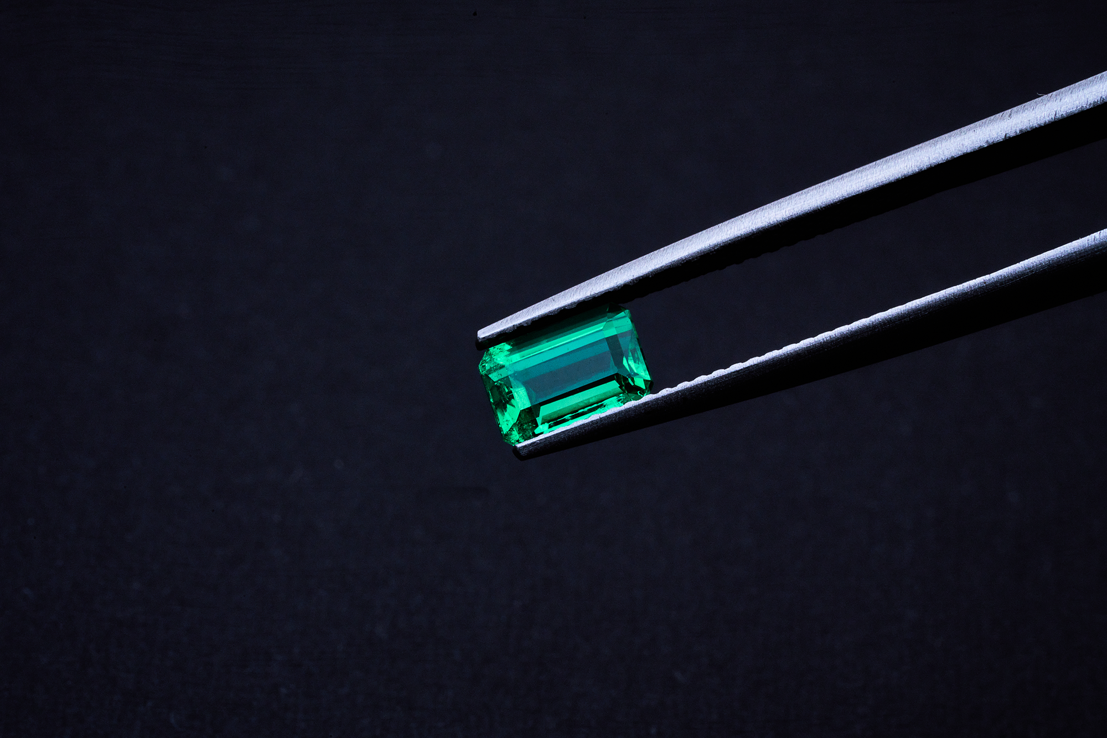
Cada una de nuestras esmeraldas cuenta una historia de redención de una comunidad pacífica que decidió unirse y trabajar en un solo latir para encontrar juntos el camino hacia la abundancia y prosperidad…
Por eso, el 90% de nuestras ganancias será reinvertido en tecnología de comunidades

Slide 23
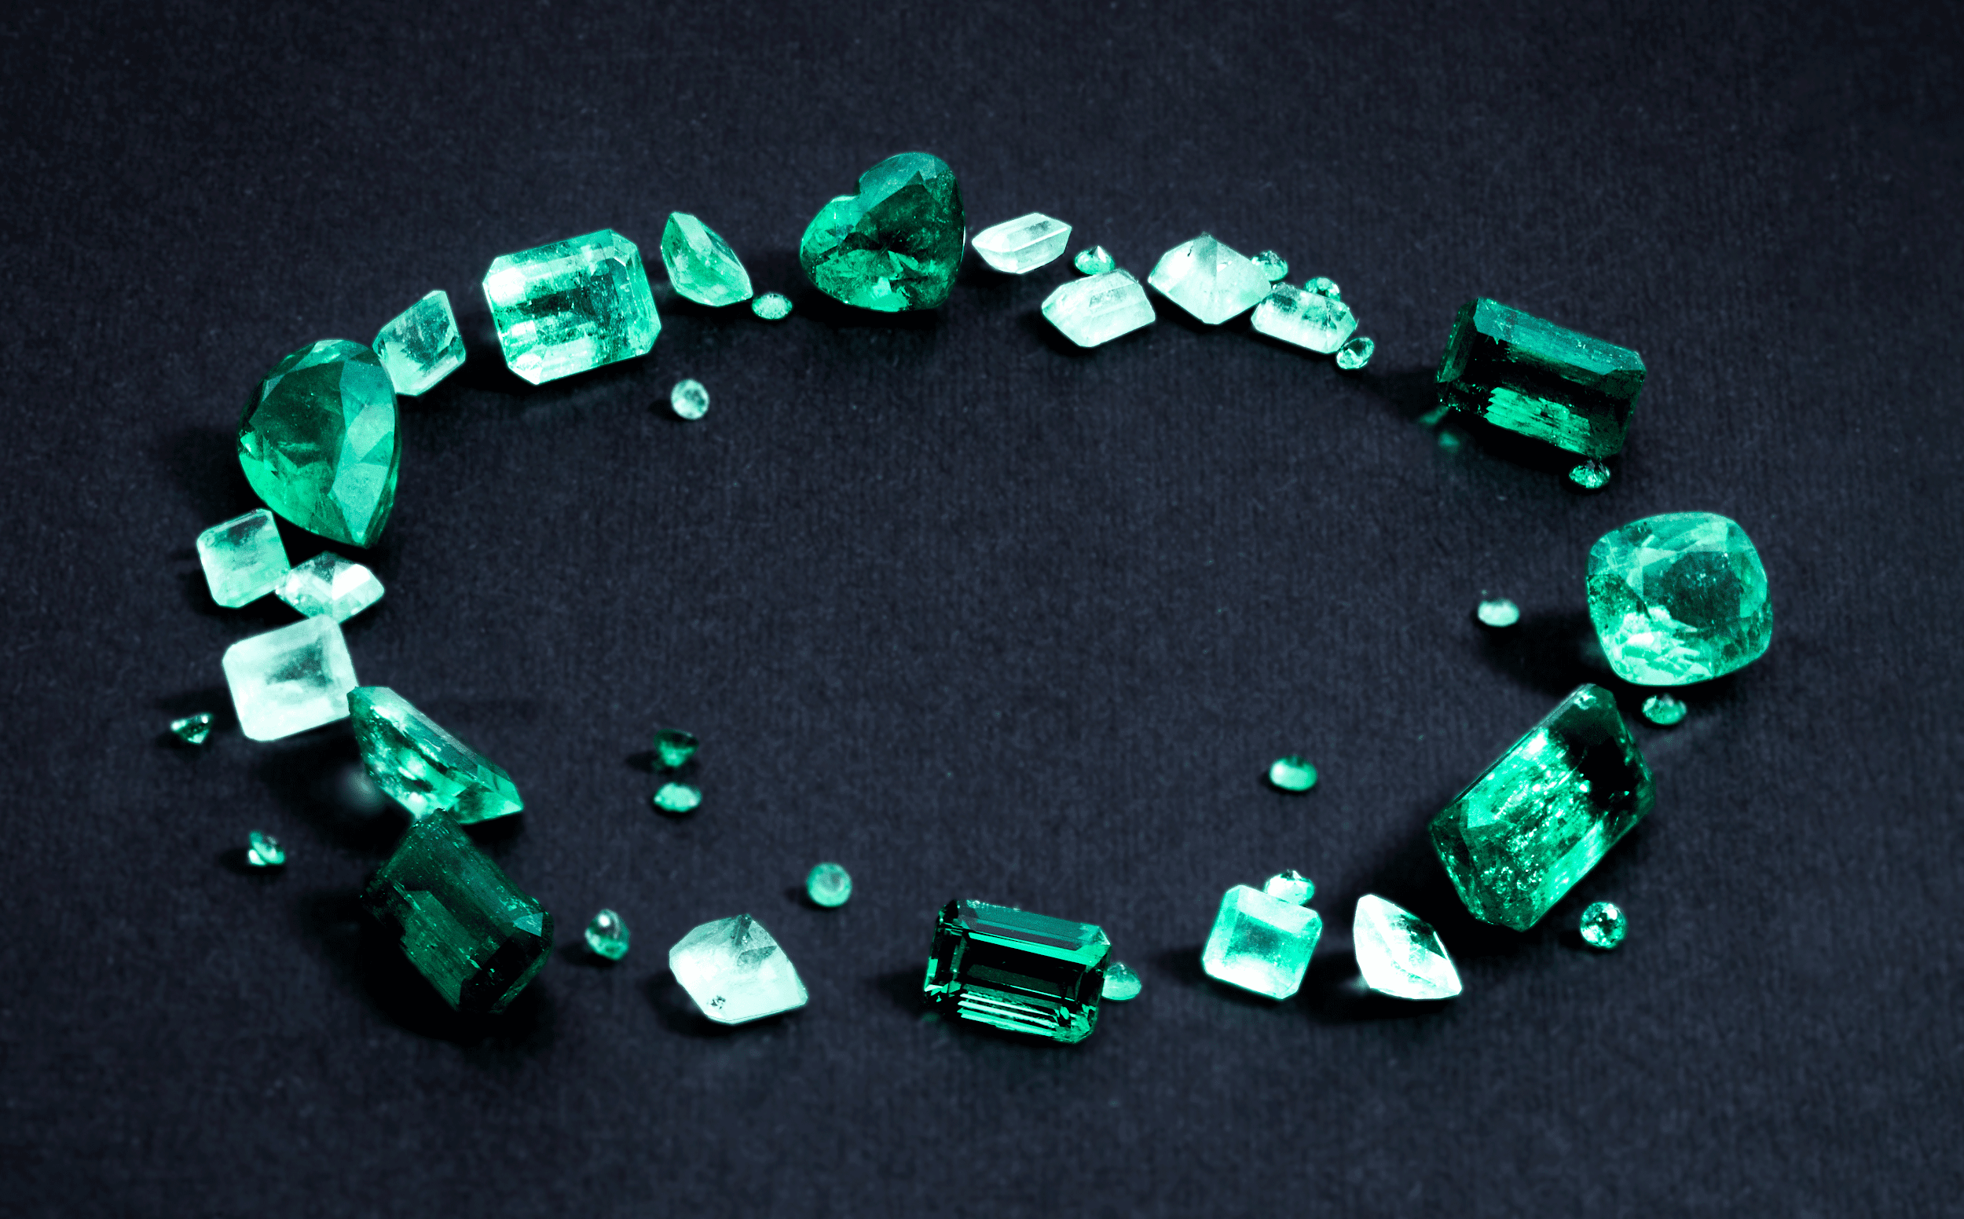

La verdadera riqueza no se extrae...
¡SE CULTIVA CON GRATITUD!

